Slide 1


海 尔
国 际 细 胞 库
⻘岛海尔⽣物科技有限公司

Slide 2
⽬ C o n t e n t s
录
01
海尔-健康产业介绍
02
细胞产品、衍⽣产品
03
科研项⽬
04
企业优势

Slide 3
海尔⼤健康产业布局
●
●
海尔集团创⽴于1984年，是⼀家全球领先的美好⽣活解决⽅案服务商。
海尔国际细胞库属于海尔⾦控旗下盈康⼀⽣平台“万联共享⽣态圈”，与⾦控旗下两个上市公司及医疗平台、基⾦平台等形成⼤健康⽣态圈；
海尔集团
1
2
3
4
智家定制⽣态圈
万链共享⽣态圈
产城融合⽣态圈
⽂化产业⽣态圈
。。。
•
•
•
7⼤品牌
8⼤产业 U+
•
•
•
•
•
海尔⼤健康平台 海尔⽣物科技 盈康⽣命
海尔⽣物医疗 海尔消费⾦融
•
•
海尔产城创集团 卡奥斯、少海汇
•
海尔兄弟

Slide 4
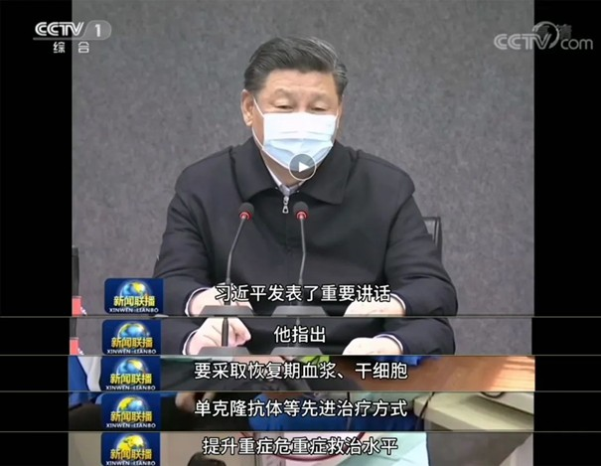
发展细胞产业符合国家战略
国家六部委联合发布的《“⼗三五”卫⽣与健康科技创新专项规划》中明确要求加强⼲细胞和再⽣医学、免疫治疗、基因治
疗、细胞治疗等关键技术研究，加快⽣物治疗前沿技术的临床应⽤，创新治疗技术，提⾼临床救治⽔平。
公司与CDC、⻘医共创（批⽂）
196 ⼩时 27 名科研⼈员
2⽉21号，海尔国际细胞库为新冠⾎浆治疗提供了⾸个实验依据， 新冠肺炎康复者⾎清可有效中和新冠病毒，为后续制备⼤规模治疗抗
3⽉2⽇，习主席发表重要讲话
国家疾控中⼼（CDC）与⻘岛市共建P4级国家实验室
⻘医附院科研——⼲细胞治疗新冠病毒和治疗呼吸窘迫综合症
体奠定了基础。

Slide 5
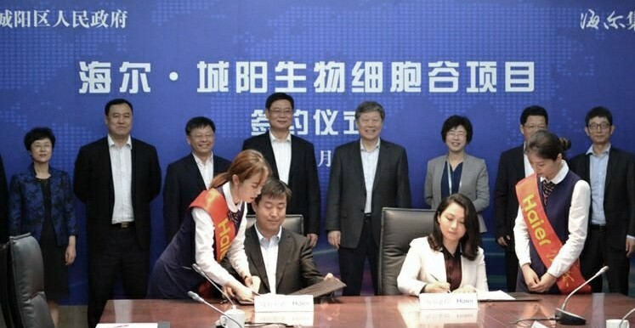
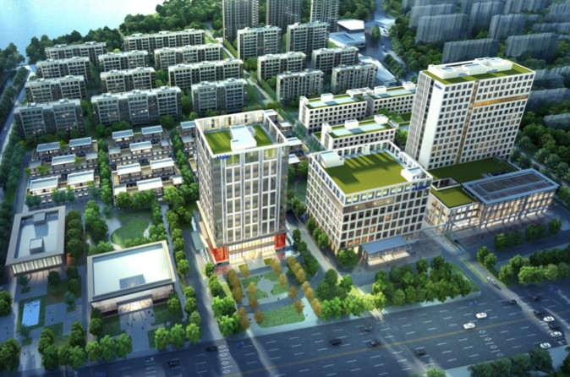
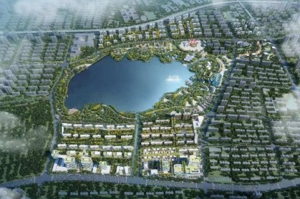
⺠族企业强势⼊场
海尔·城阳⽣物细胞⾕由海尔集团与城阳区政府2018年1⽉签订项⽬建设协议，项⽬占地1025亩，总投资
116亿元。是海尔国际细胞库升级发展的产业基地，⼀期项⽬预计2021年完⼯并投产使⽤。
海尔·城阳⽣物细胞⾕以细胞产业为核⼼搭建包括细胞存储中⼼、⽣物样本库、体外诊断⽣产研发中⼼ 等在内的⽣命科学产业，旨在打造⼲细胞临床试验基地医联体、⼲细胞存储制备中⼼、免疫细胞制备存储 中⼼、⽛髓⼲细胞制备存储中⼼、医养健康服务相结合的综合平台。（⼀期图纸）

Slide 6
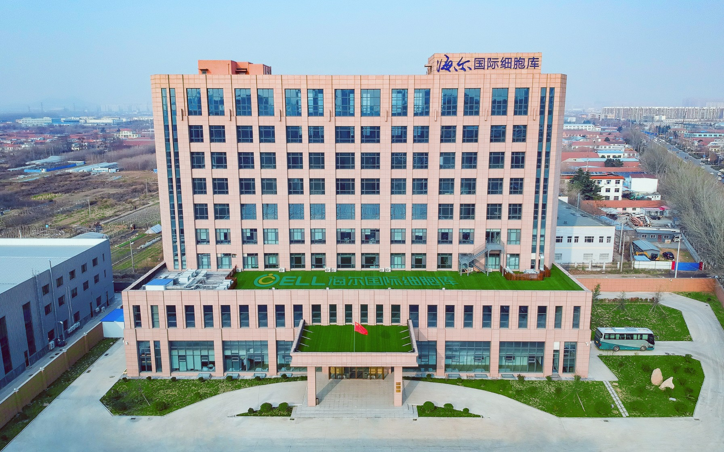
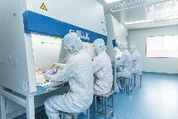
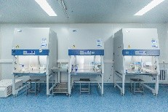


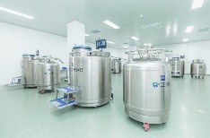
关于我们-海尔国际细胞库
⻘岛海尔⽣物科技有限公司(海尔国际细胞库）
打造物联⽹模式下的⽣命健康科技⽣态品牌，是⼭东省科技厅认定的省级新型研 发机构，以 “使⼈健康⻓寿快乐地⽣活”为使命，以“链接⽣命·呵护⼈⽣”为宗旨， 创建以细胞技术为核⼼的⽣物科技⽣态，为⽤户打造专业、安全、贴⼼的全⽅位⾼ 品质健康服务平台，开展⼲细胞、免疫细胞的存储、制备以及相关的细胞技术研发、 临床项⽬合作、衍⽣产品开发等项⽬。
B+A级标准
航天级冻存
⽆⾎清培养
ISO 9001 认证

Slide 7




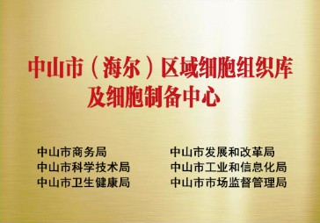





获得多地政府⽀持
截⾄⽬前，海尔国际细胞库已经获得全国10个市区批准，建设区域细胞制备中⼼及细胞组织库。
⻘岛（海尔）区域细胞制备中⼼
成都（海尔）区域细胞制备中⼼
济宁市（海尔）区域细胞组织库 及细胞制备中⼼
⽇照（海尔）区域细胞组织库 及细胞制备中⼼
中⼭市（海尔）区域细胞组织库 及细胞制备中⼼
邯郸市永年区（海尔）区域细 胞组织库及细胞制备中⼼
⻘岛城阳（海尔）区域细胞制备 中⼼
聊城⾼新技术产业开发区（海 尔）区域细胞组织库及细胞制 备中⼼
菏泽市牡丹区（海尔）区域细 胞组织库及细胞制备中⼼
定州市（海尔）区域细胞组织库 及细胞制备中⼼

Slide 8
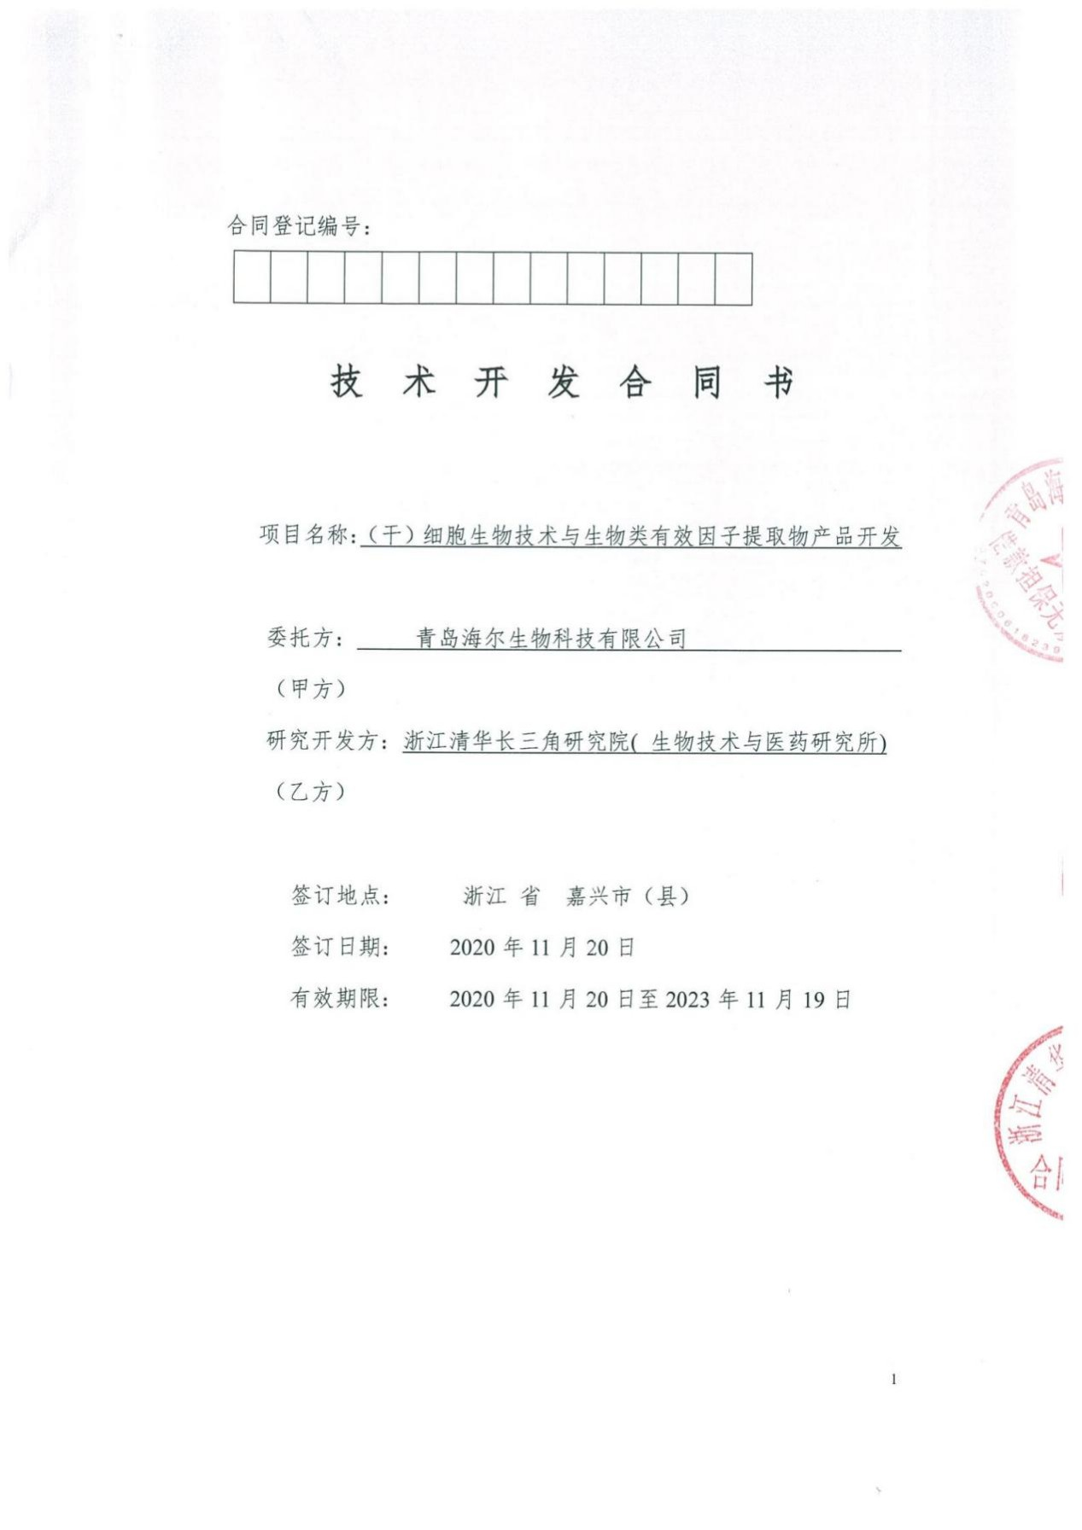
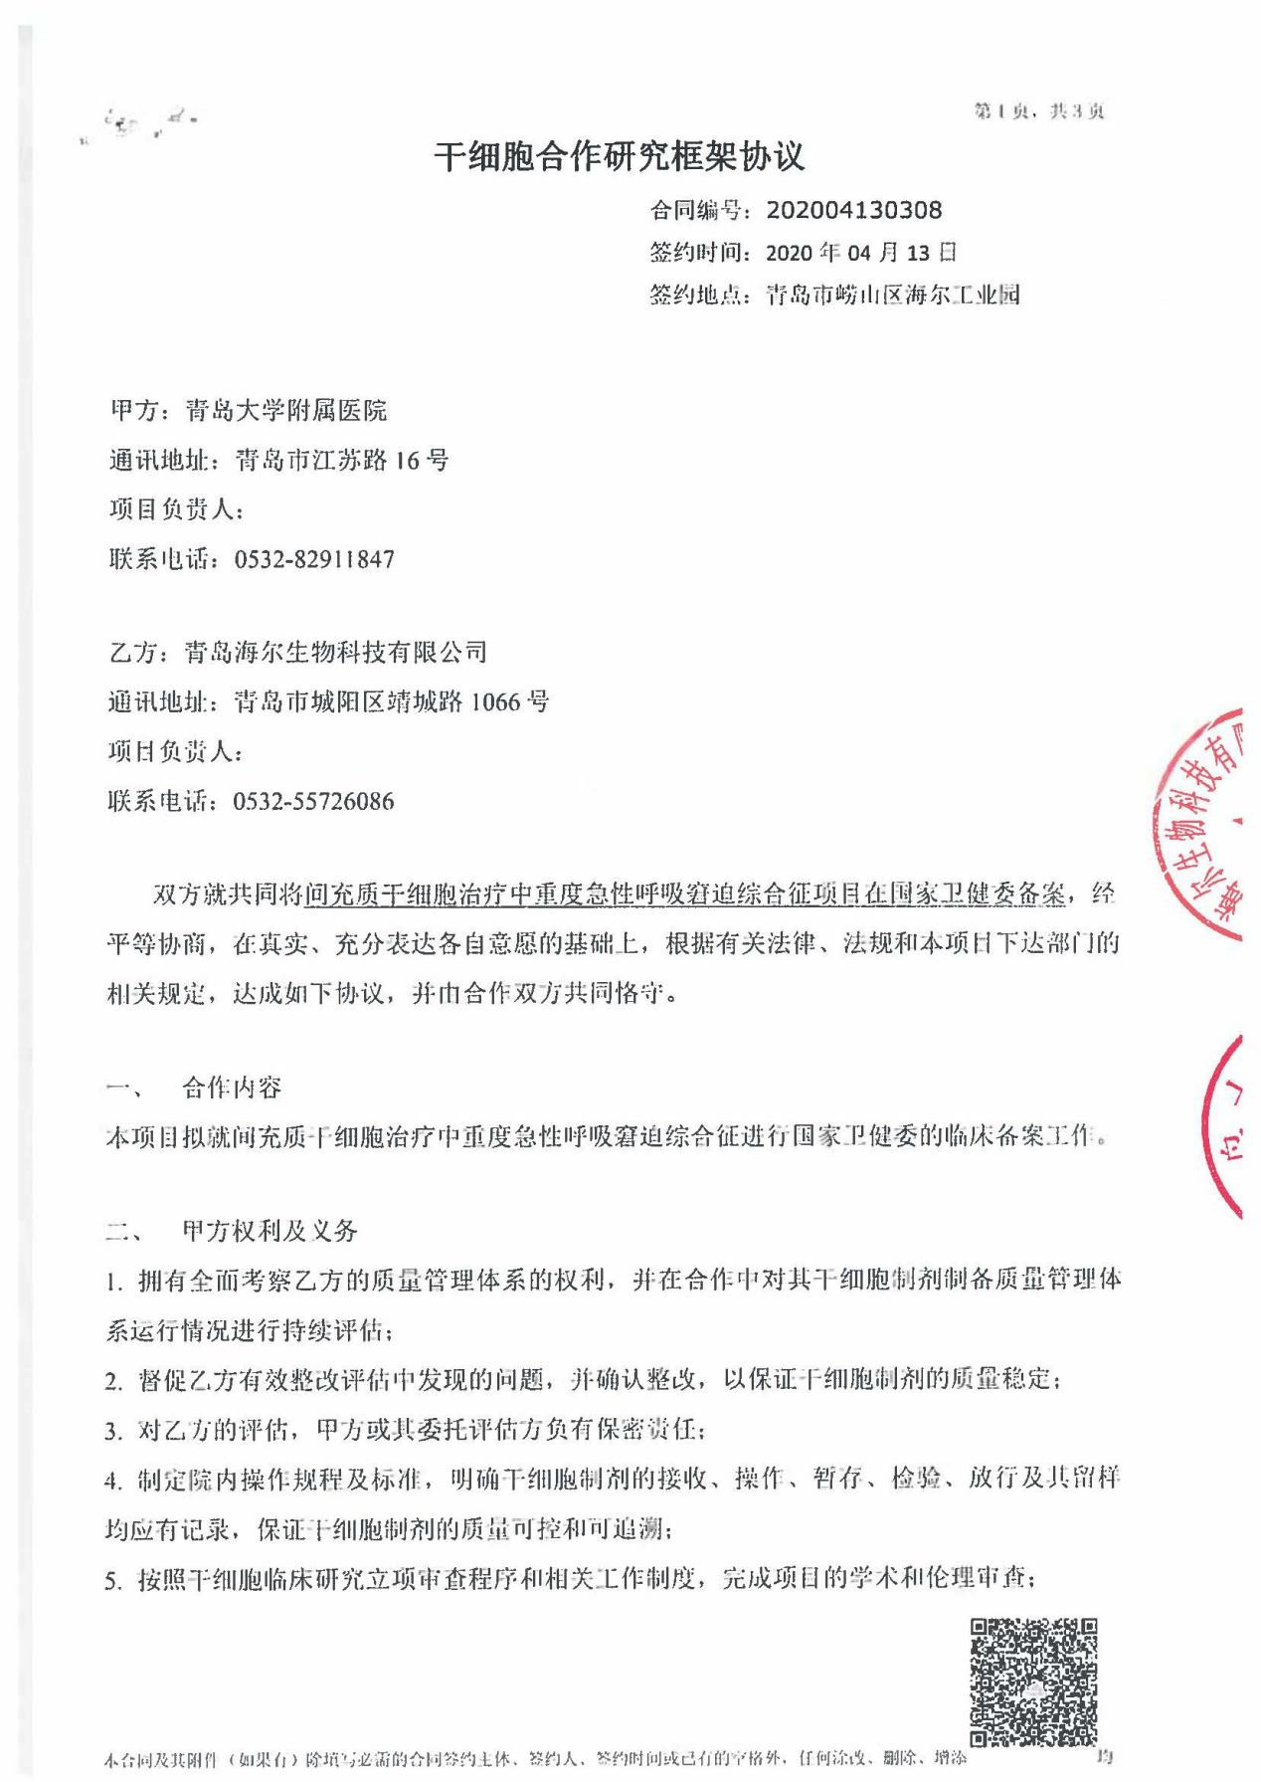
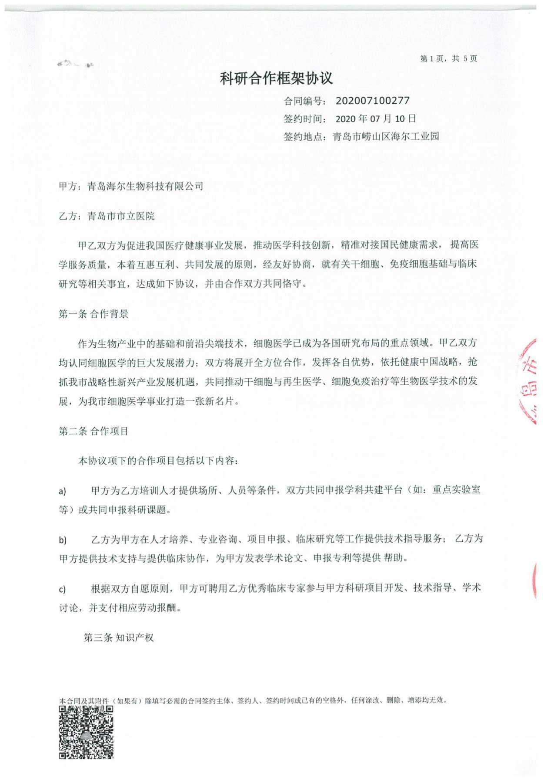
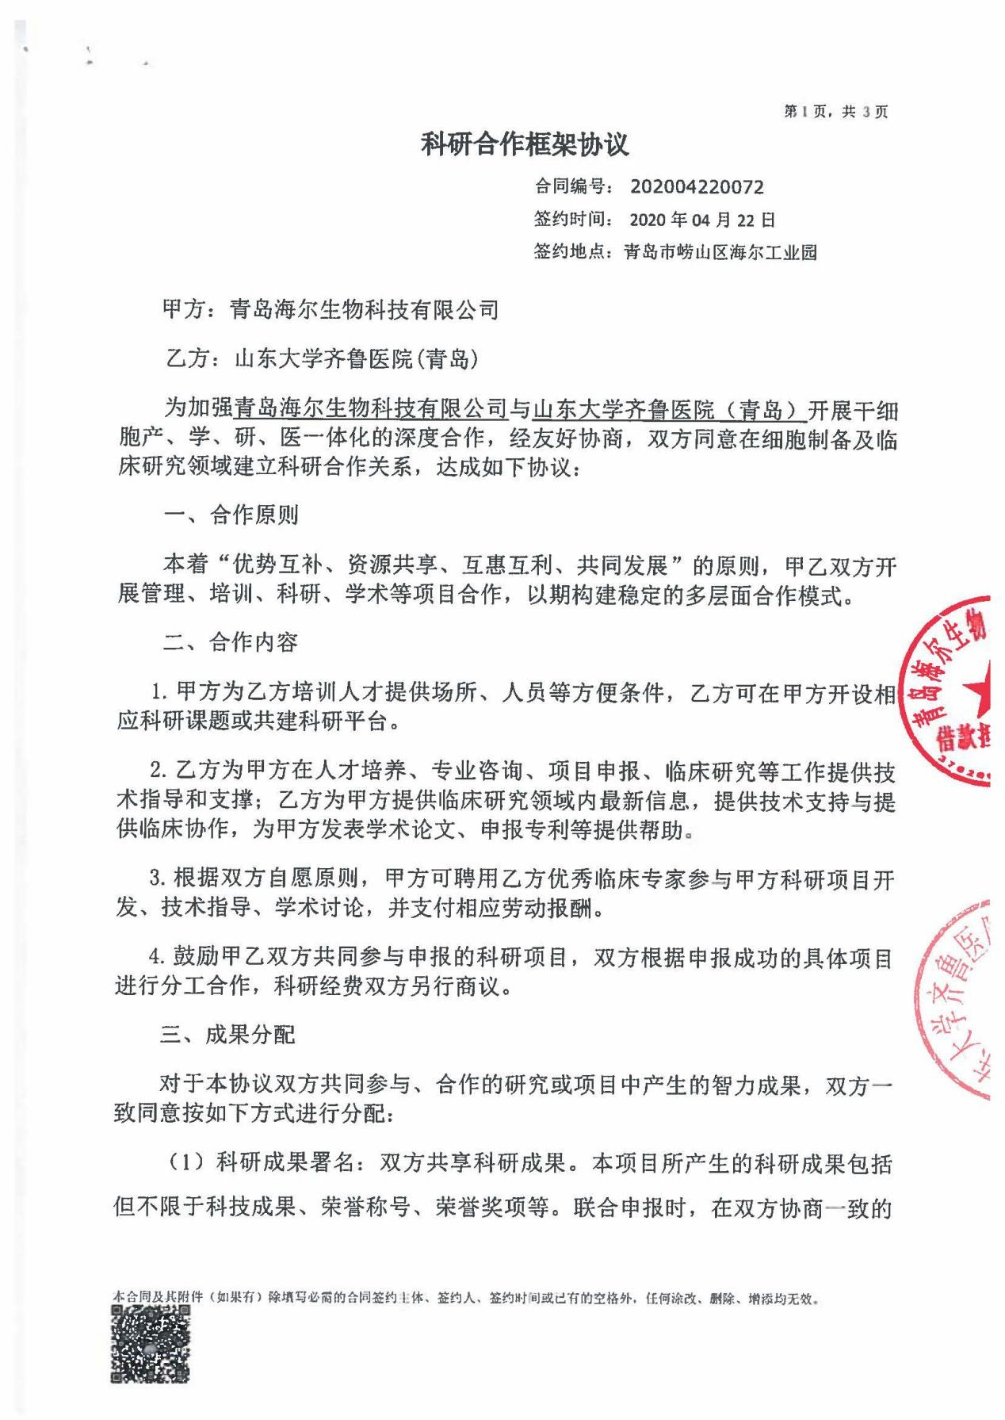
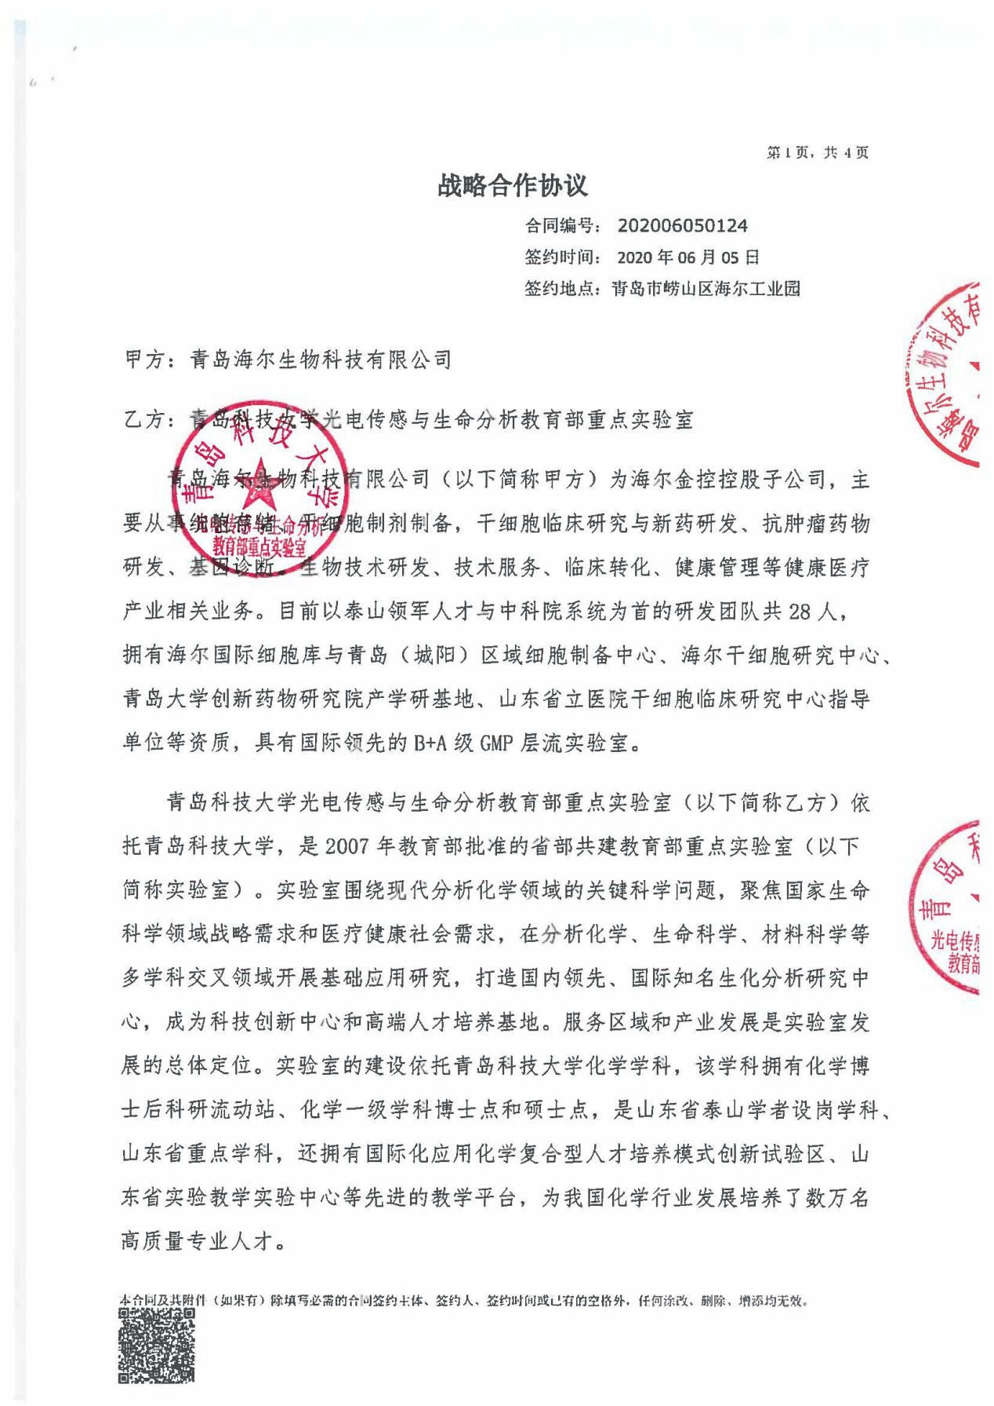
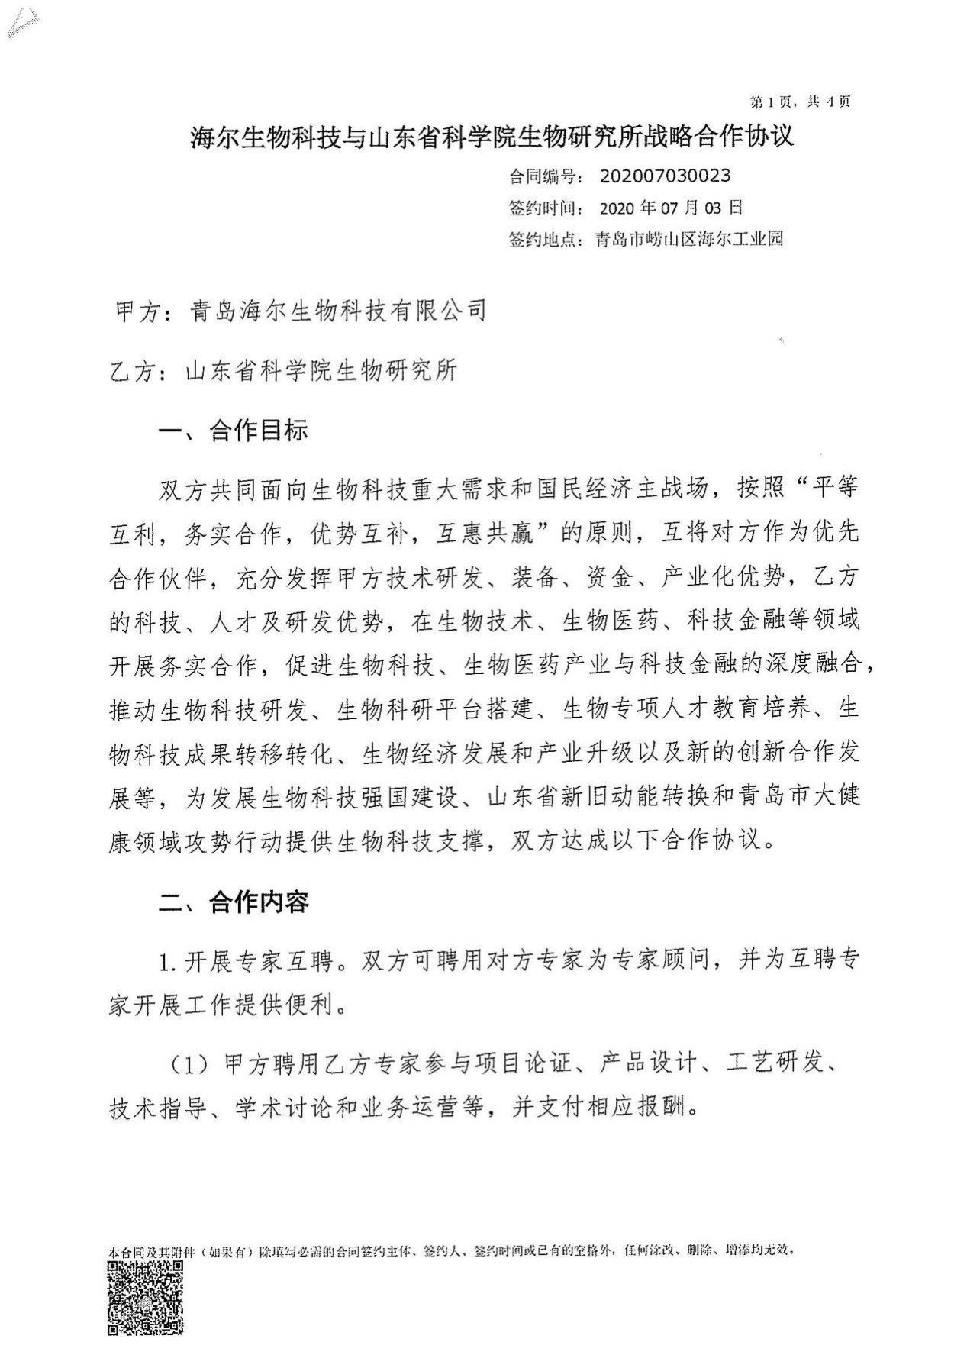
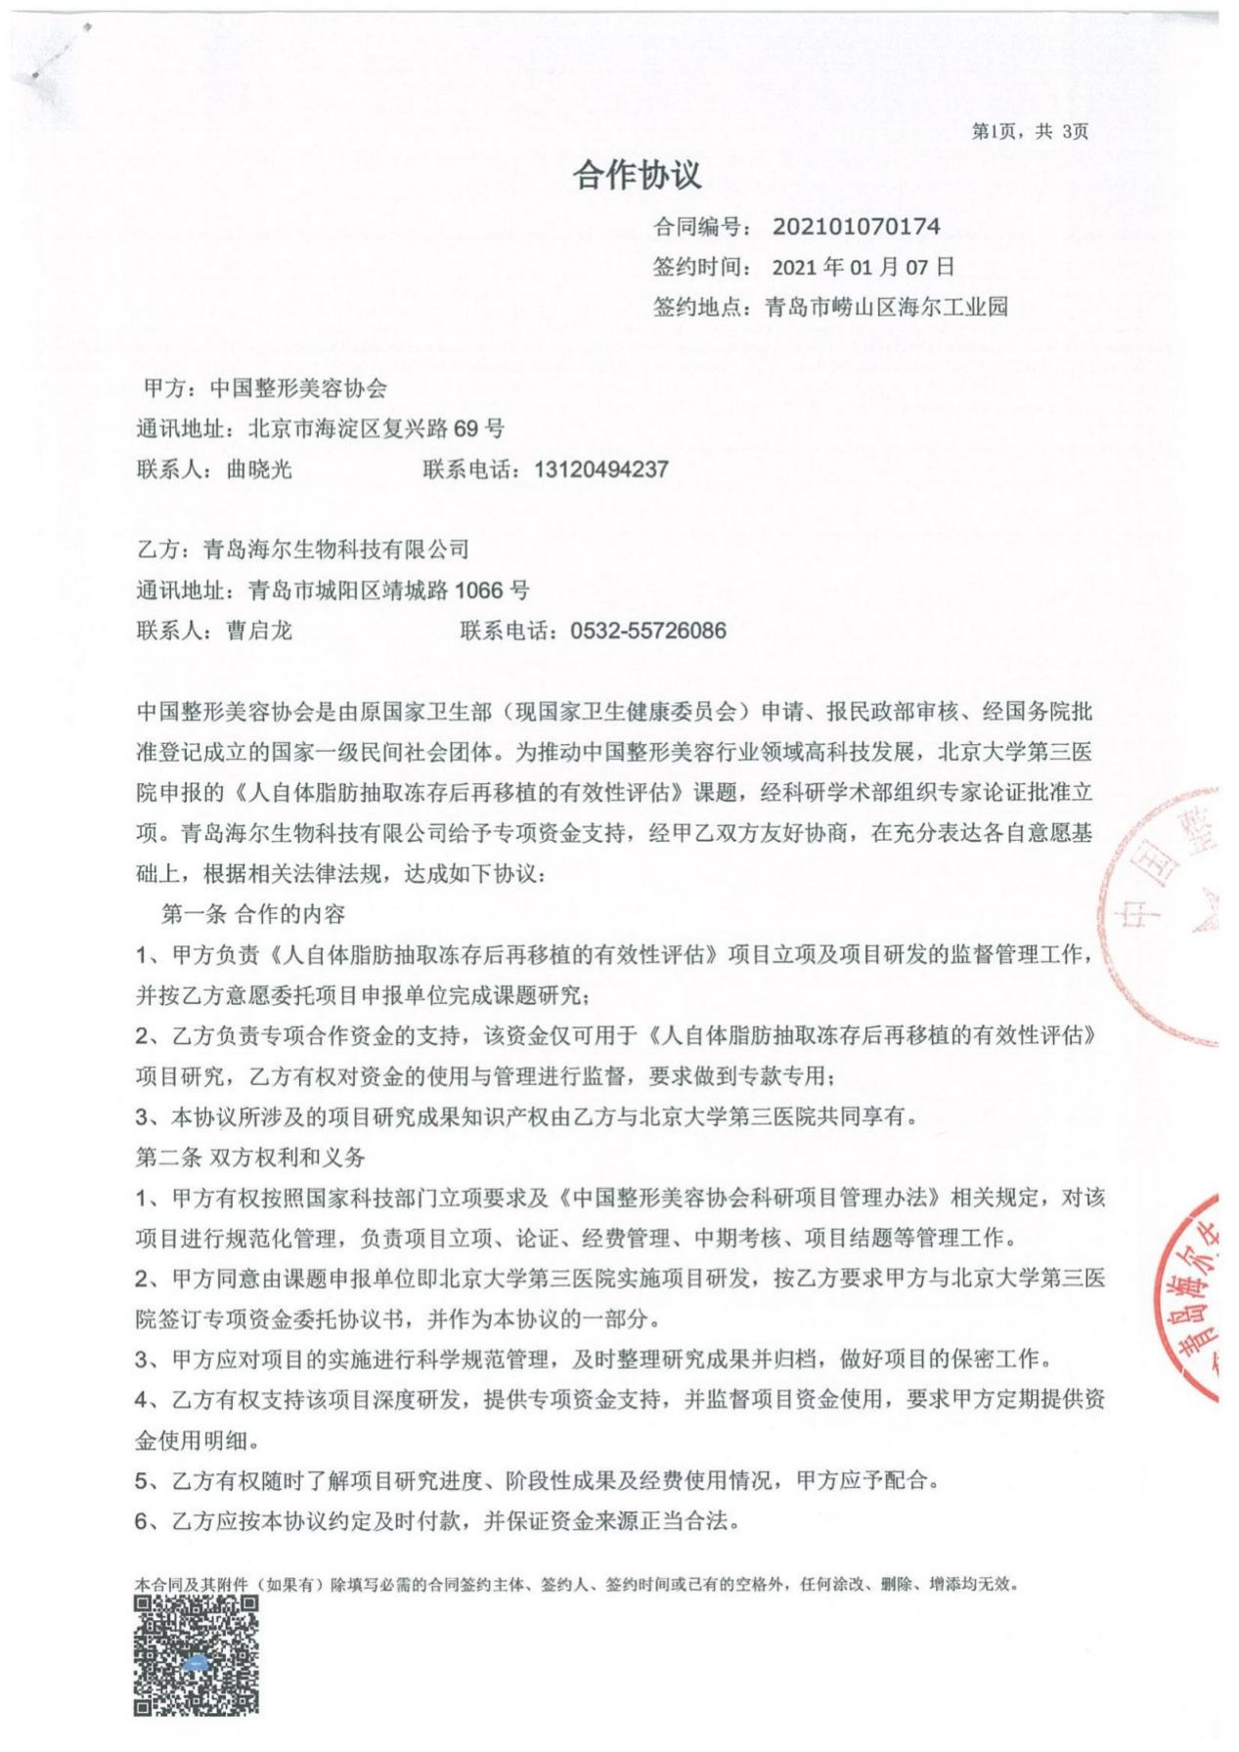
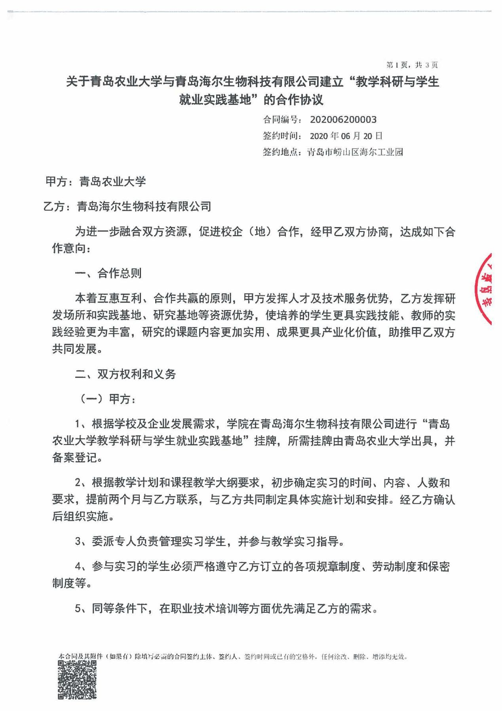
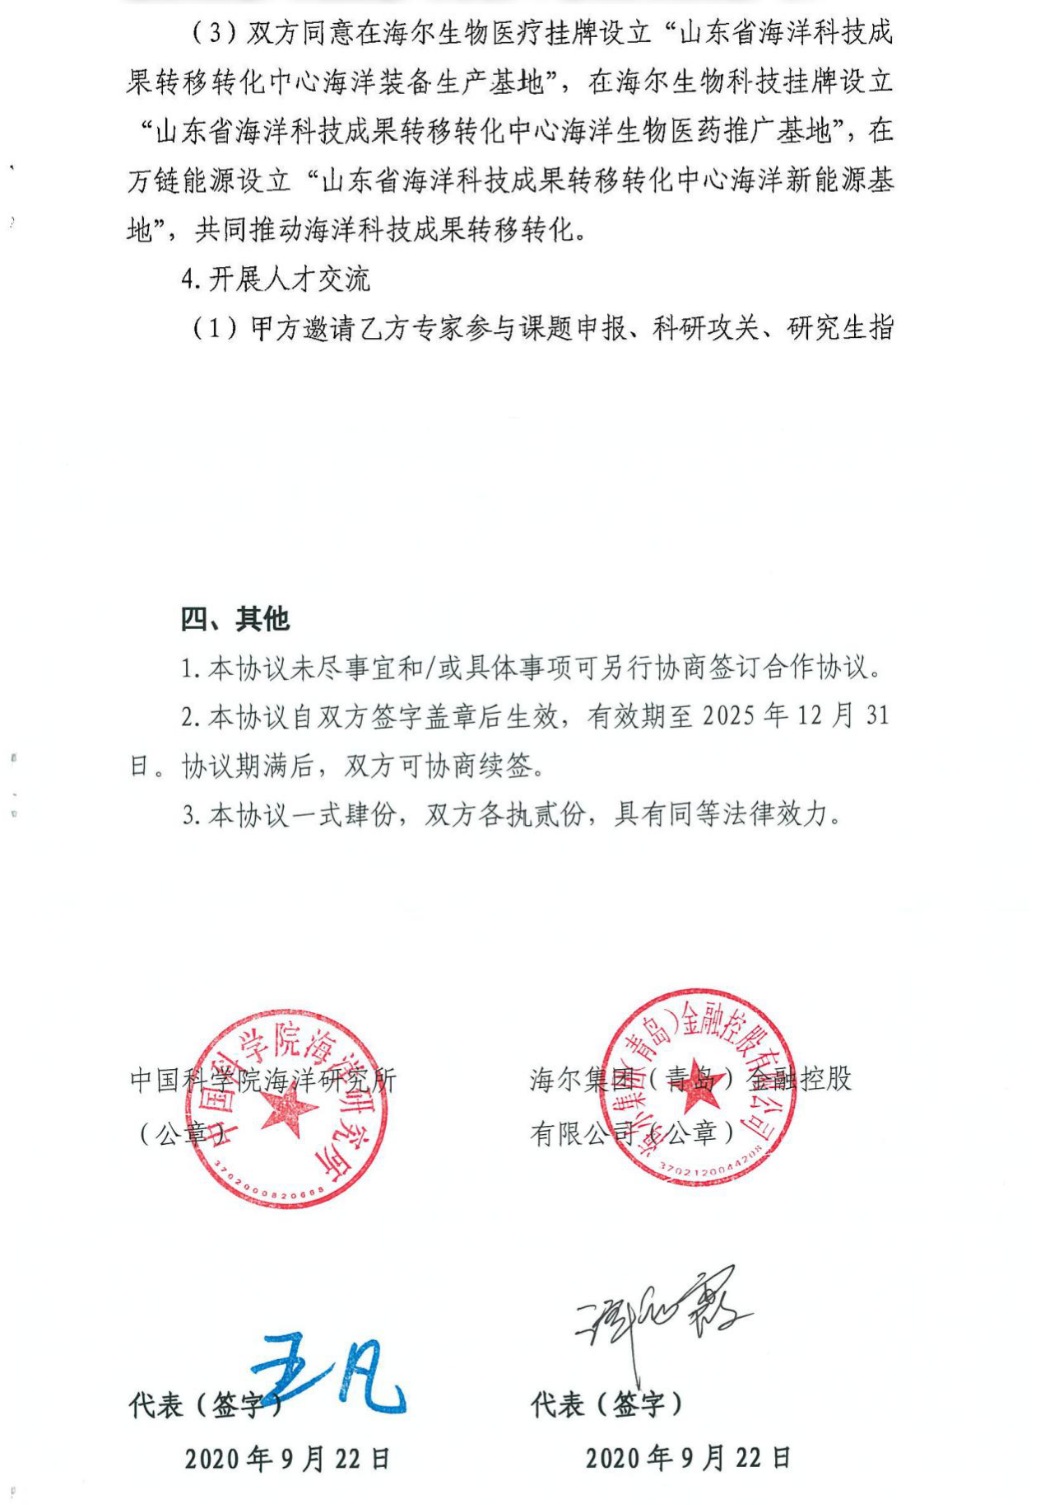
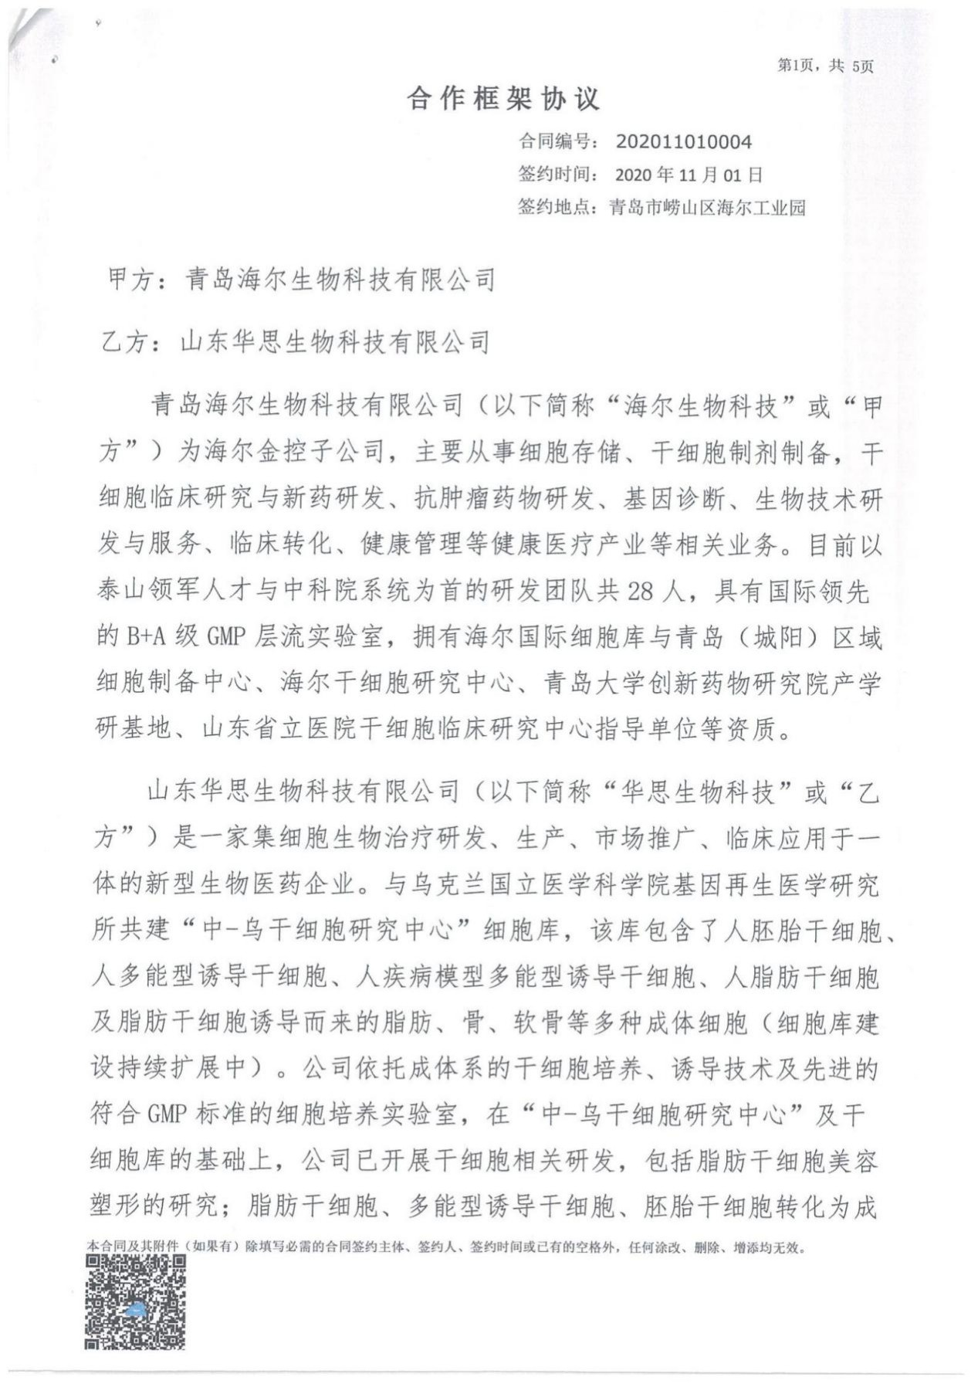
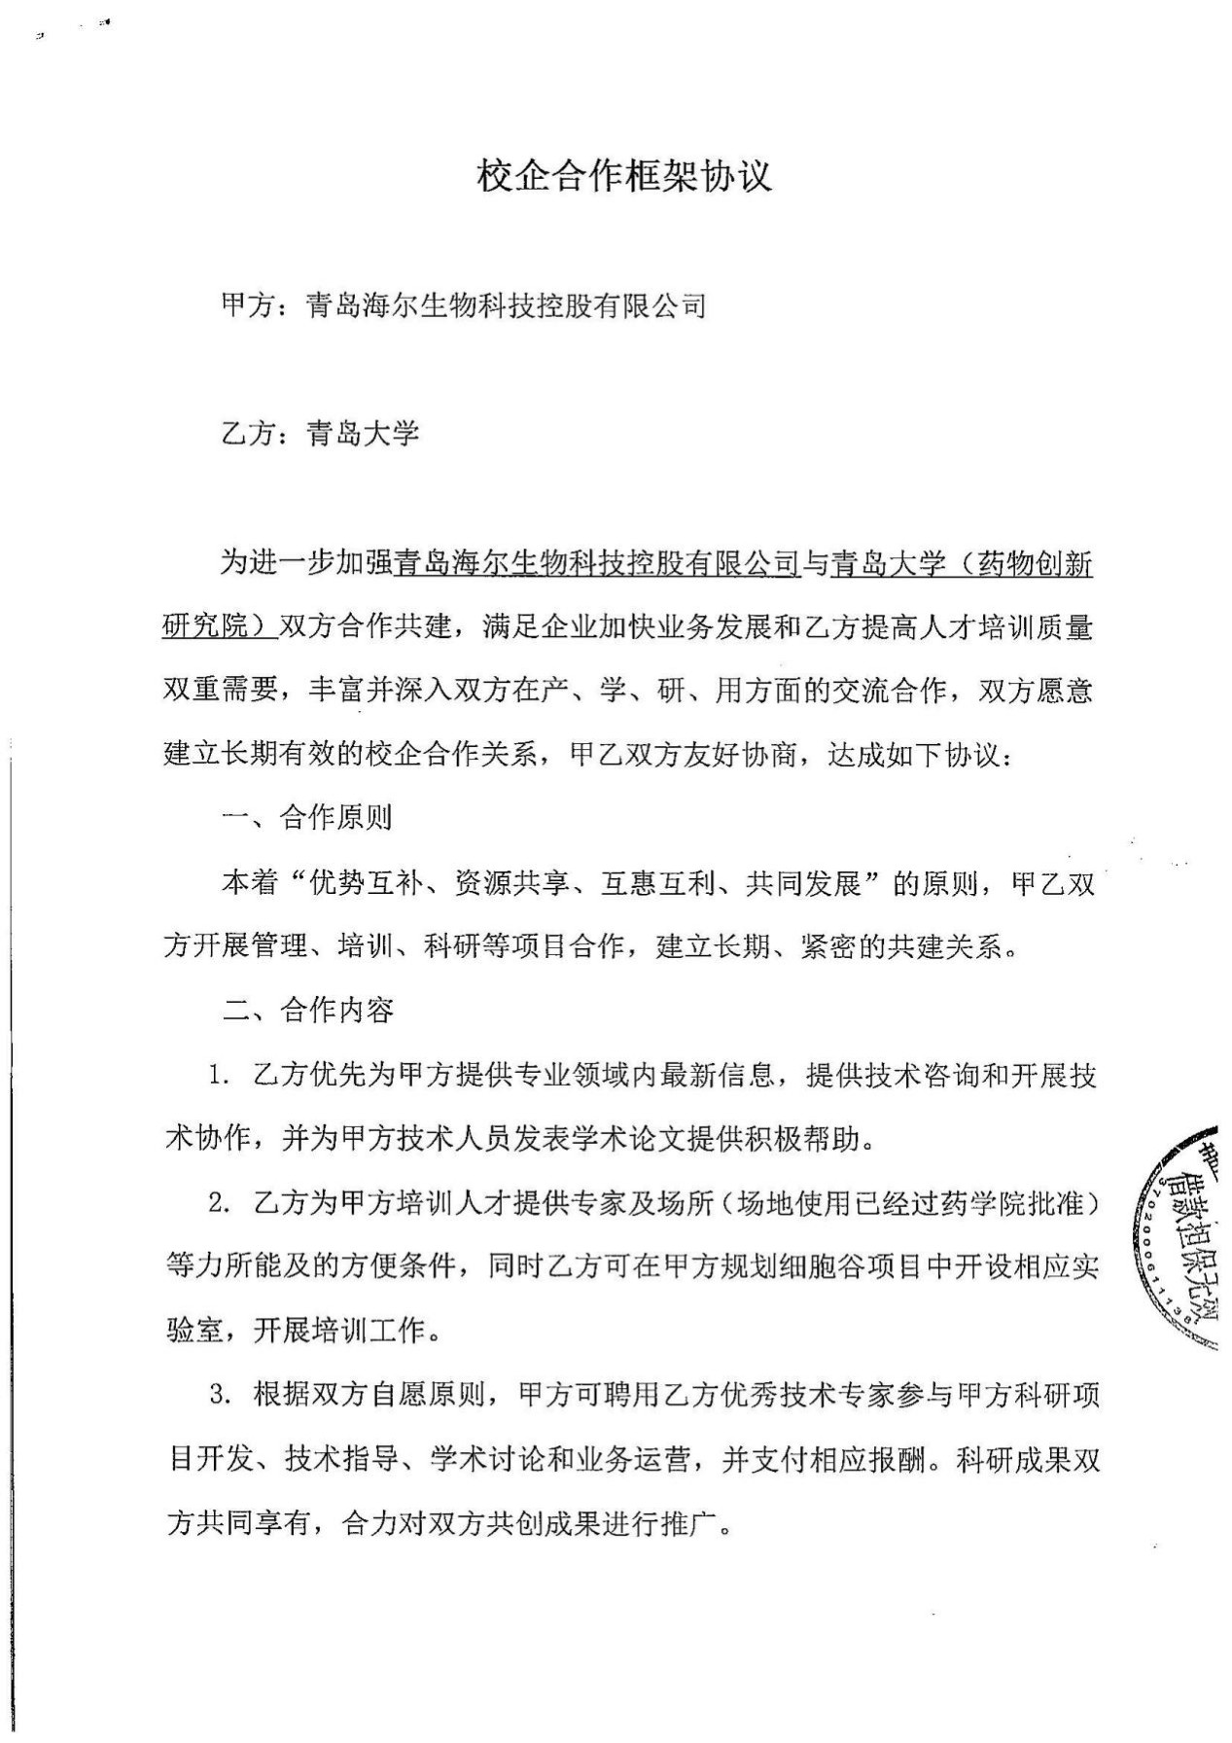
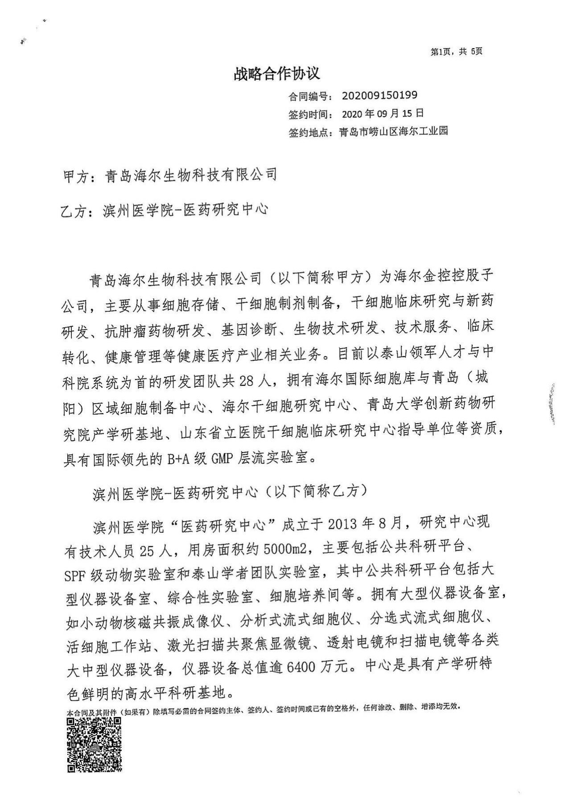
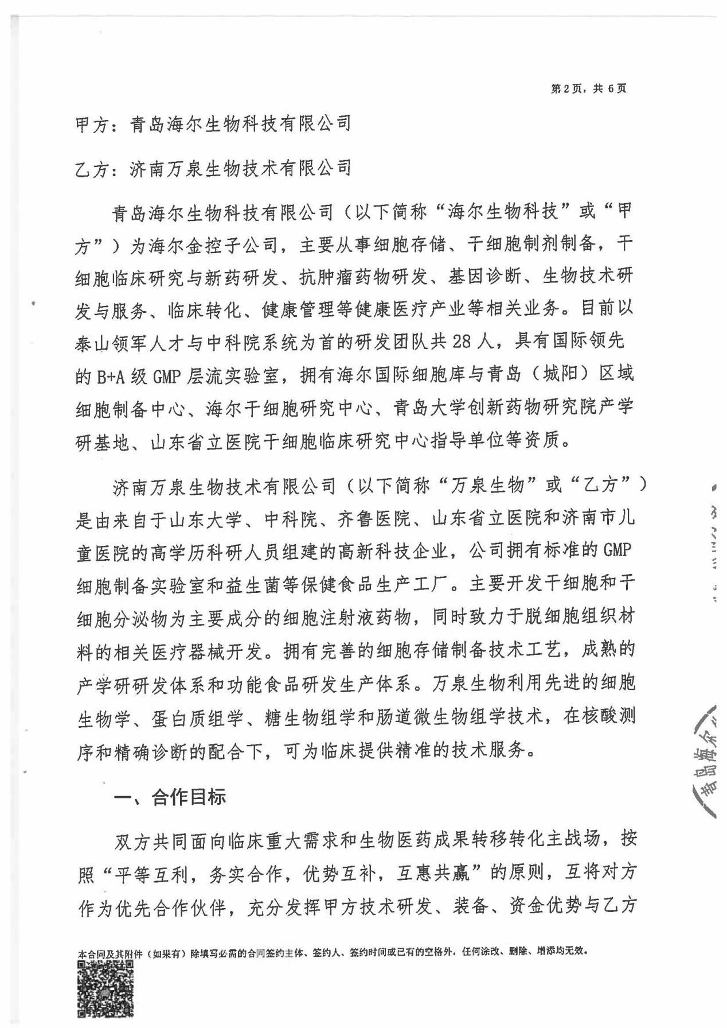
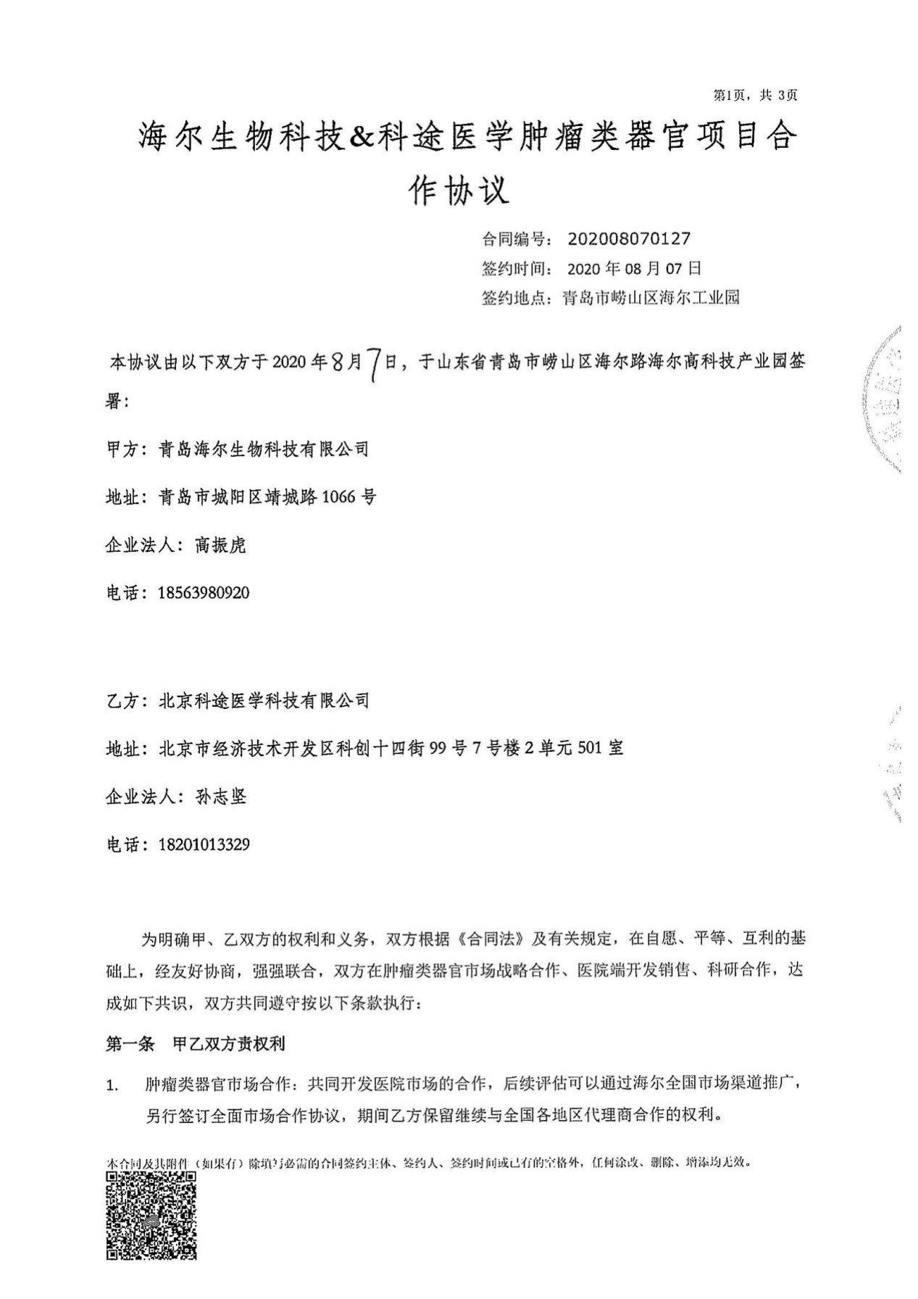
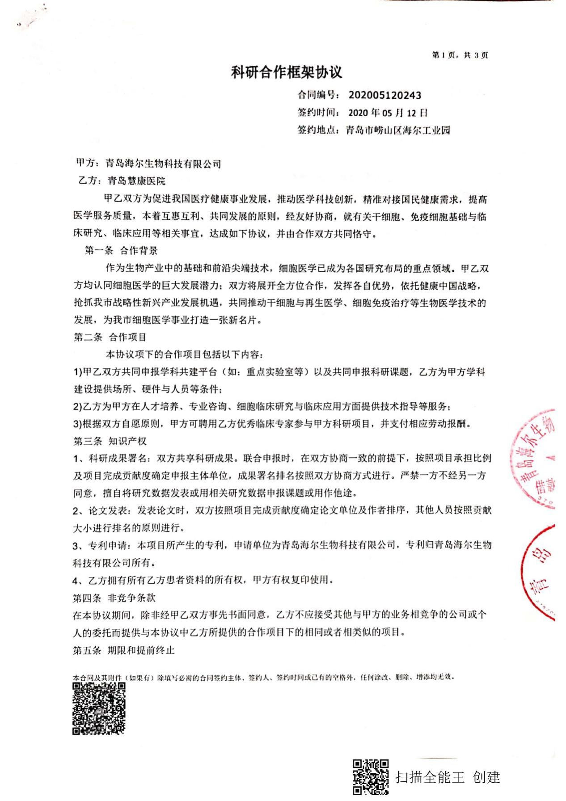
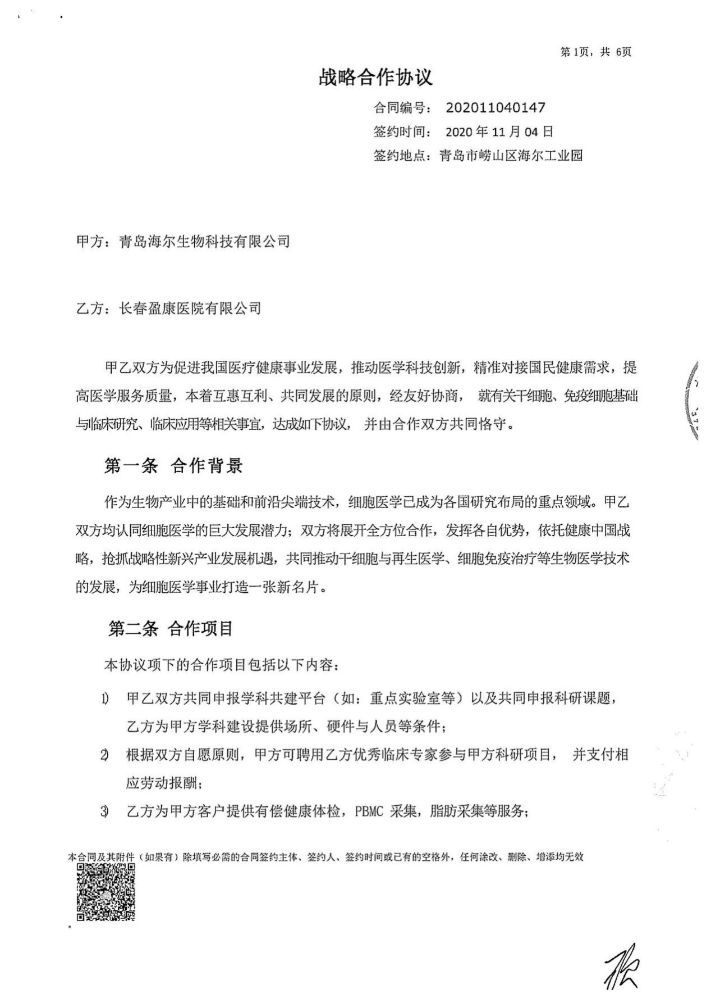
产学研合作（部分）
已与国内17家医疗机构、⾼等科研院校建⽴⻓期合作关系。
浙江清华⻓三
⻆研究院
⻘岛⼤学附属 医院
⻘岛市⽴医院
⼭⼤⻬鲁医院
（⻘岛）
⻘岛科技⼤学
⼭东省科学院
⽣物所
北京⼤学第三 医院
⻘岛农业⼤学
中国科学院海洋 研究所
华思⽣物
⻘岛⼤学
滨州医学院
济南万泉⽣物
北京科途医学
⻘岛慧康医院
⻓春盈康医院

Slide 9
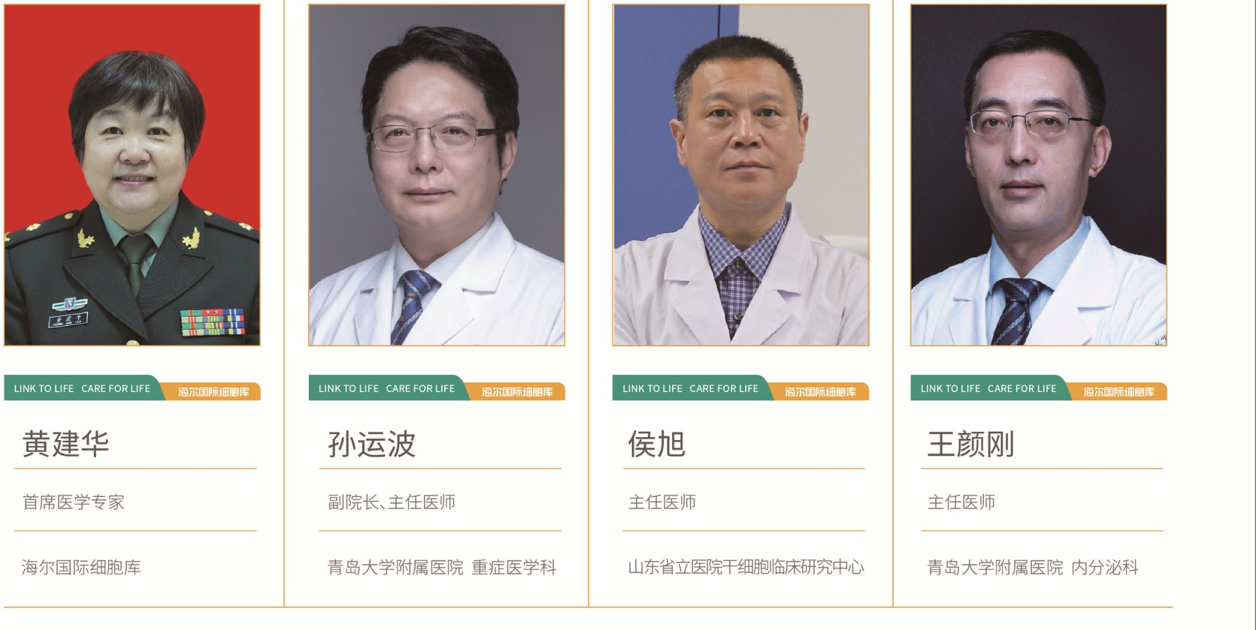
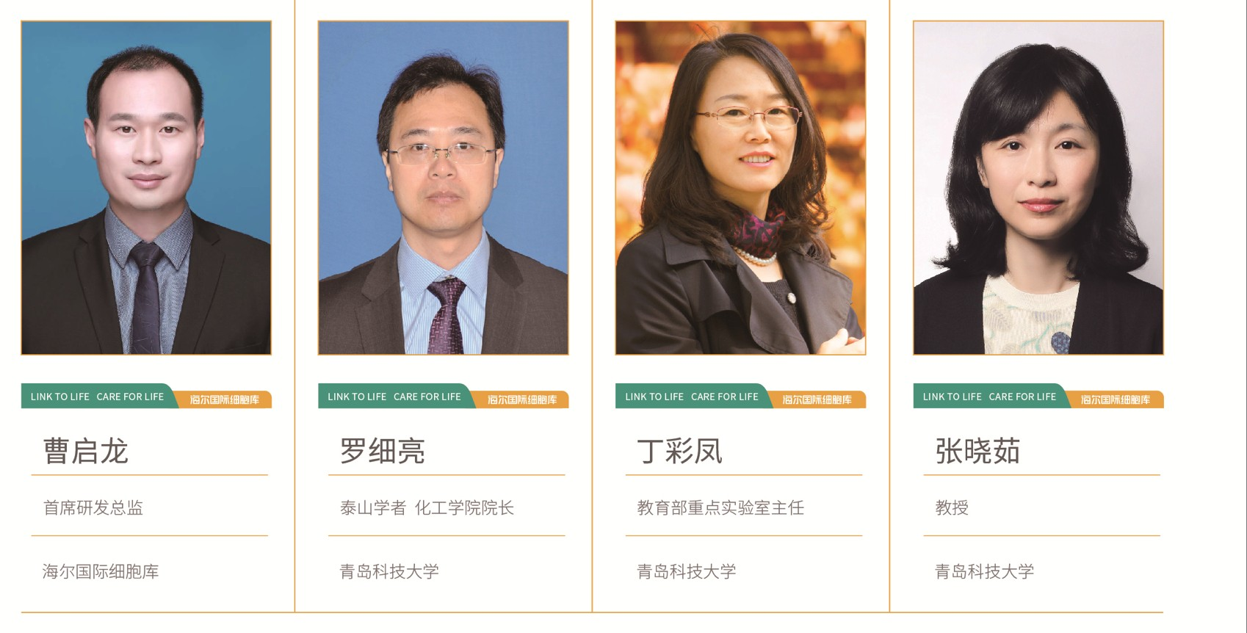
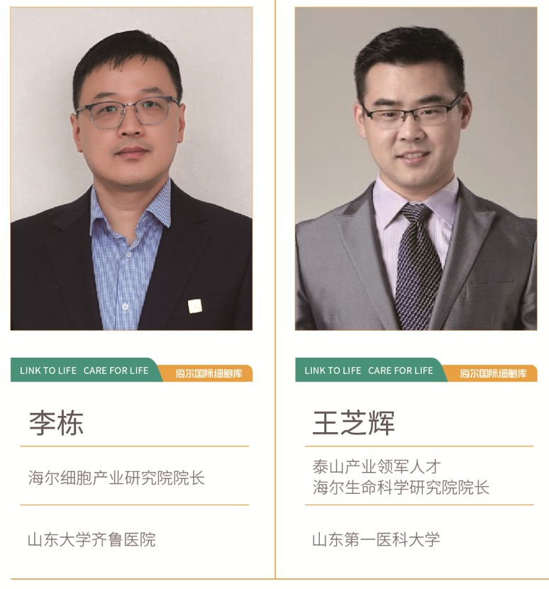
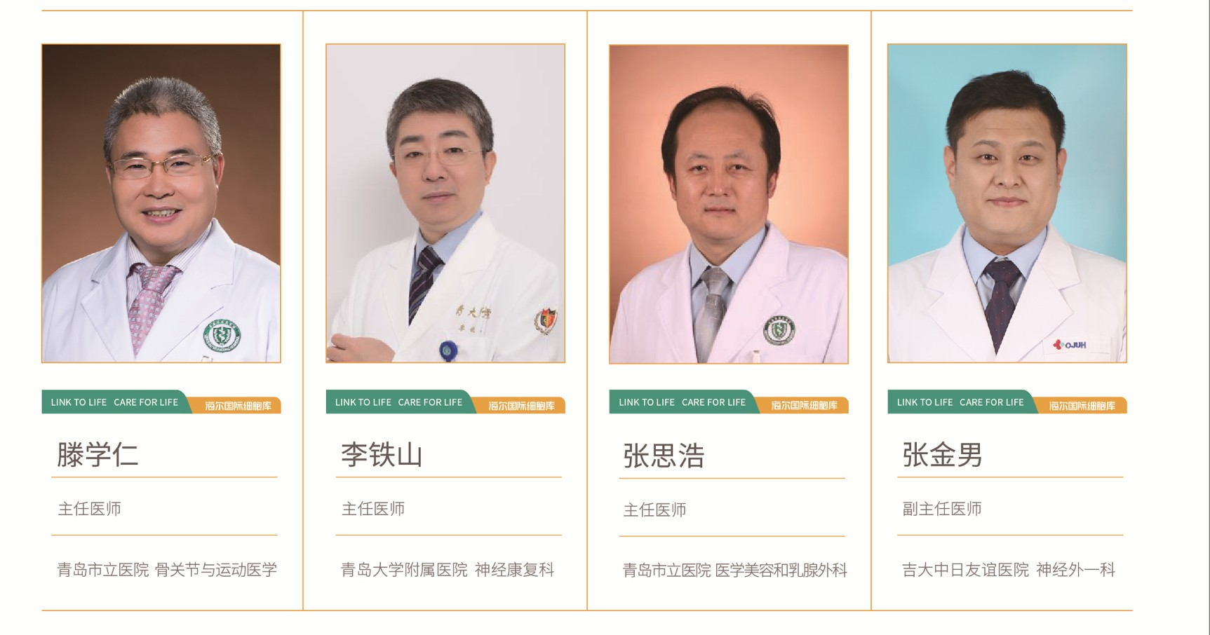
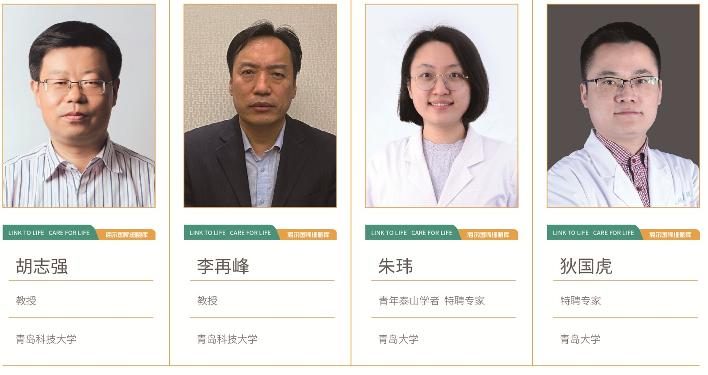
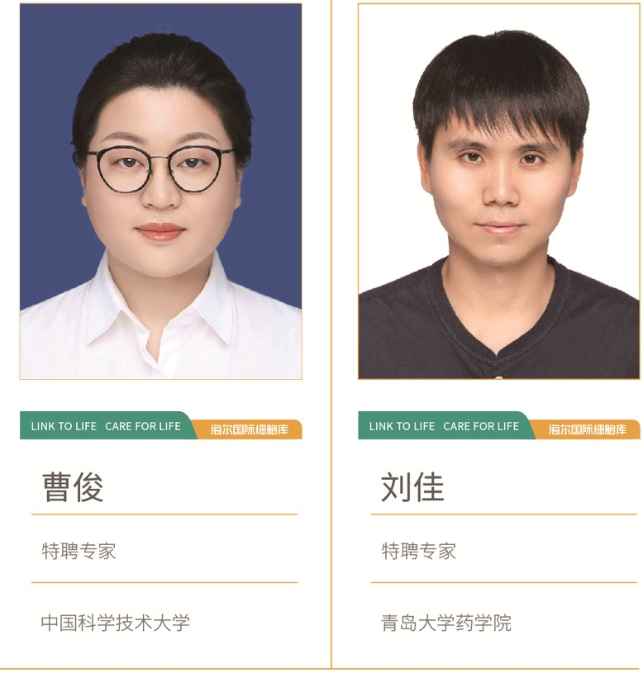
我们的技术团队
⽬前已有⼀⽀由医学、⽣物学、新型材料、信息技术等领域专家及专业⼈员组成的技术团队，共63⼈，包括⾸席科学 家，特聘专家，研发总裁，实验室主任，实验室建设项⽬管理⼈员，研发⼈员，质控⼈员，技术⼈员，信息技术⼈⼒。

Slide 10
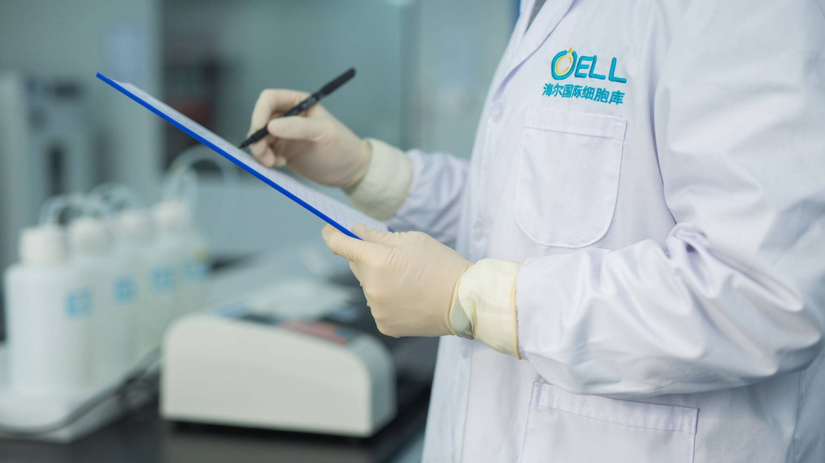
产品介绍

Slide 11


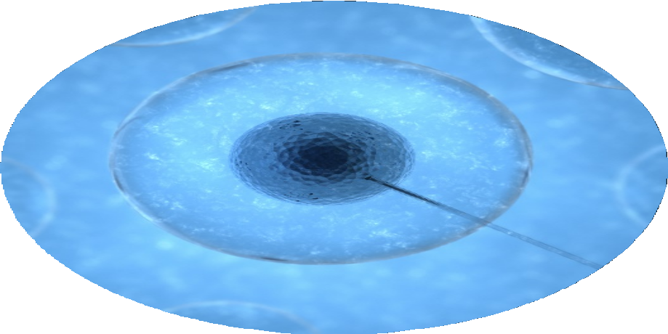



细胞存储
细胞⽣态
●
●
●
围产期⼲细胞存储（脐带/胎盘） 脂肪⼲细胞存储（成⼈⾃体） 免疫细胞存储（成⼈外周⾎）
●
●
●
细胞制剂开发及临床转化 细胞衍⽣品开发（外泌体） 医美⼦品牌拓展（龄因）

Slide 12
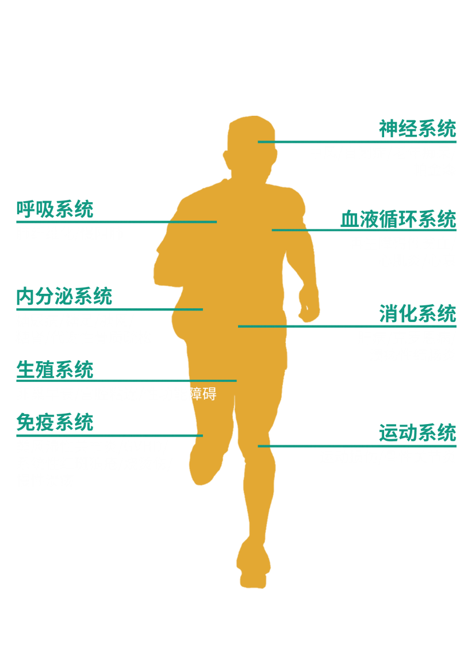
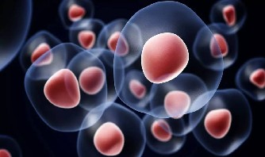
⼲细胞及临床价值
什么是⼲细胞：
是具备⾃我更新和增殖分化能⼒的⼀类细胞，具有再⽣各种组织器官和⼈体的潜 在功能，医学界称为“万⽤细胞”，能调节体内各项⽣理活动，补充和修复⼈体损 耗。
激活
修复 调节
过去⼲细胞临床研究发展迅速，数量从800多个增⻓到将近6000个。
在疾病治疗领域，代谢性疾病、内分泌系统疾病、葡萄糖代谢障碍、糖尿病是⽬前研究最受关注的四个领域，四者临床试验数量较为接近，均 突破200例。
⾃身免疫性疾病、2型糖尿病、肌⻣骼疾病、免疫系统疾病、中枢神经系统疾病、1型糖尿病的研究数量也已突破百例，关注度获得持续提⾼。
创伤与损伤、消化系统疾病也是研究较⼴泛的领域，临床试验数量突破50例。

Slide 13



围产期⼲细胞
脐带/胎盘源⼲细胞存储（Perinatal stem cells）
海尔国际细胞库主要存储围产期间充质⼲细胞，其具备归巢、旁分泌和增
值分化潜能；
⼲细胞含量最⾼：脐带/胎盘>脂肪/⽺膜>⻣髓>脐⾎
增殖能⼒最强：脐带/⽺膜>脂肪/⻣髓
分泌细胞因⼦谱最⼴：脐带>⻣髓
免疫原性最低：脐带/⽺膜<脂肪<⻣髓
采集时对产妇及新⽣⼉⽆任何危害及损伤，潜伏性病毒和病原微⽣物的感染及 传播⼏率⽐较低
脐带间充质⼲细胞
胎盘间充质⼲细胞
功能：解决身体修复能⼒下降，功能障碍、神经衰弱等亚健康问题；对抗⼈体⼋⼤系统疾病，如⼼脑⾎管疾病、糖尿病以及深度 抗衰。
⼈⼀⽣中，只有⼀次存储新⽣⼉⼲细胞的机会！

Slide 14
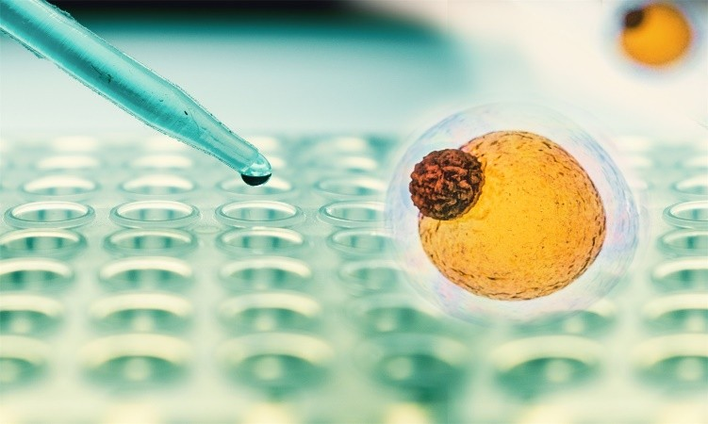
脂肪⼲细胞
“我”负责修理，你负责美丽
从脂肪组织中分离得到的⼀种具有多向分化潜能的⼲细胞，可恢复组织细胞的修复功能，促进细胞再⽣。
⽤⾃⼰的细胞修复岁⽉痕迹，由内⽽外真正有效对抗衰⽼，恢复年轻⾯容的同时，充分改善身体机能，是⽬前最先进的抗衰⽅法。
脂肪⼲细胞（ADSCs）
●
恢复组织细胞的修复功能
●
促进细胞的再⽣
●
恢复年轻⾯容的同时，充分改善身体机能
●
有效改善亚健康、早衰等疾病
●
由内⽽外真正的有效抵抗衰⽼
功能：医学修复、再⽣美容、神经系统疾病、⾃身免疫系统疾病，有效改善亚健康、早衰等疾病。

Slide 15

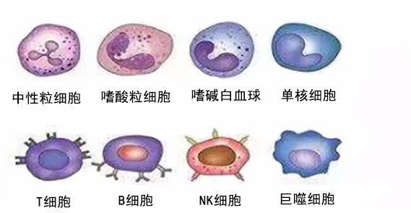
免疫细胞
免疫细胞（Immune Cells）
免疫细胞俗称⽩细胞，是指参与免疫应答或与免疫应答相关的细胞。免
疫细包括：NK细胞、T淋巴细胞，B淋巴细胞，树突状细胞，巨噬细胞等。 免疫细胞是⼈体免疫系统中的重要组成和机动部队，它可以被诱导分化 为多种免疫细胞，承担⼈体主要的免疫功能，如保健抗衰、增强免疫⼒、 防治肿瘤等作⽤。
免疫细胞在25岁之后，开始呈下降趋势；
在55岁之后，呈快速下降，数量和活性均快速降低；
要存储年轻健康的免疫细胞，因为免疫⼒时时在衰退，患病⻛险时时在增⻓。
治疗肿瘤
抗衰⽼
调节亚健康
预防肿瘤

Slide 16


IBEAUTY
IBEAUTY项⽬是通过与⻘岛海尔⽣物科技有限公司合作新孵化的医学美容 项⽬，项⽬以临床医⽣和具有多年医美经验的专家进⾏组织牵头，基于海尔 国际细胞库的细胞存储及培养技术，利⽤⼲细胞本身所含有的修复功能，联 合清华⼤学浙江⻓三⻆研究院及头部⽣物学⼈才研究实验⽅法，研究出的⼀ 种运⽤细胞因⼦结合其他⽅式进⾏服务的创新型项⽬，该项⽬可以有效改善 敏感性肌肤，从细胞层⾯解决肌肤问题，同步具有治疗脱发、妊娠纹等多重 功效，是当今医学美容上的⼀⼤前景⽅式。

Slide 17
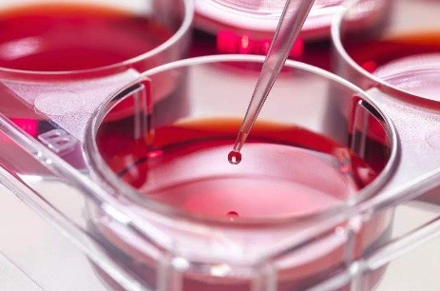
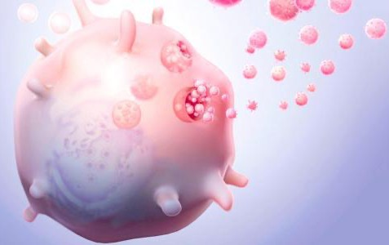
冻龄——ibeauty-sup细胞因⼦
由⼲细胞合成、分泌的⼀类具有⼴泛⽣物学活性的⼩分⼦蛋⽩质，是上清液中富含细胞活性关键的
信息传递物质，这种传递物质被称为细胞因⼦。对体内受到损伤的组织和细胞的功能恢复起到重要 作⽤。
逆龄——ibeauty-exo外泌体
外泌体⼲细胞分泌微⼩的囊泡（宽30⾄150nm），它们类似细胞间的“通信兵”可以在细胞之间转移
DNA，RNA或蛋⽩质（包括细胞因⼦），从⽽影响受体细胞的功能。含有蛋⽩质、脱氧核糖核酸
（DNA）和核糖核酸（RNA）等⽣物活性物质

Slide 18
科研项⽬

Slide 19
科研转化共享平台
定位
便捷、安全、⾼效的产学研加速器 引领⽬标 打造全领域多学科的科研共享平台
①直击科研痛点；②实现各⽅价值最⼤化；③各类⼈才汇聚；④打造有效智⼒拼图；⑤成果共享，促进科学发展
意义
⾏业 痛点
知识产权的保护和科研 结果的归属问题
CRO公司（团队执⾏⽅）
有成果≠有团队
需多学科专家共同完成
科研资⾦短缺问题
接触不到⾜量的科研项
⽬
…………
汇集 资源
共享 效益
区块链嵌⼊， 国家有关部⻔ 链接
平台内提 科研⽅项
供的功能 ⽬发布
多学科⼈员 参与研究
CRO公司、 CMO机构
信息留痕与 相关披露
第三⽅商家与 投资机构
法律咨询及 全流程监控
平台内注册
⽅评级展示
……
线 上 平 台 业 务 流 程
资⾦⽅接⼊
发布项 确认需
⽬ 求
需求接 单
多⽅共 创
成果漏 出
利益共 享
⽆需资⾦⽅
IDEA⽅在平 台内发起项
⽬，描述并 限定范围
发起⽅和配合承接⽅ 可在平台上进⾏第⼀ 轮沟通，确认需求
发起⽅评估项⽬所需 资⾦⽀持，决定是否 向第三⽅漏出
项⽬所有类别需求确 认后，根据沟通确认 需求合作⽅，也可直 接发起邀请
多⽅形成项⽬组，沟 通确认设定相关项⽬ 占⽐以及其他共同完 成事项
项⽬完成后，项⽬ 成果由项⽬组决定 是否公布共享，并 对知识产权留痕
项⽬完成后，按照 之前确认的⽐例， 共享项⽬市场红利

Slide 20
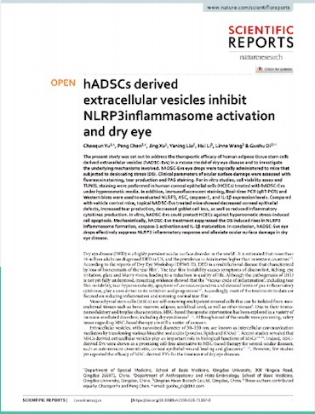
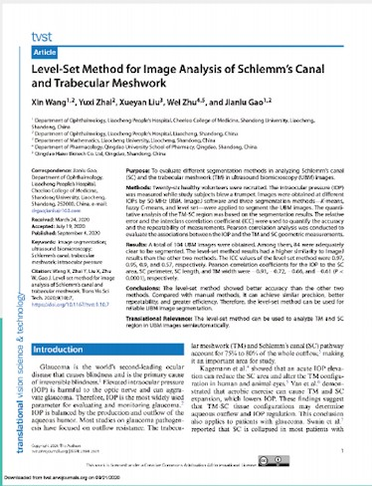
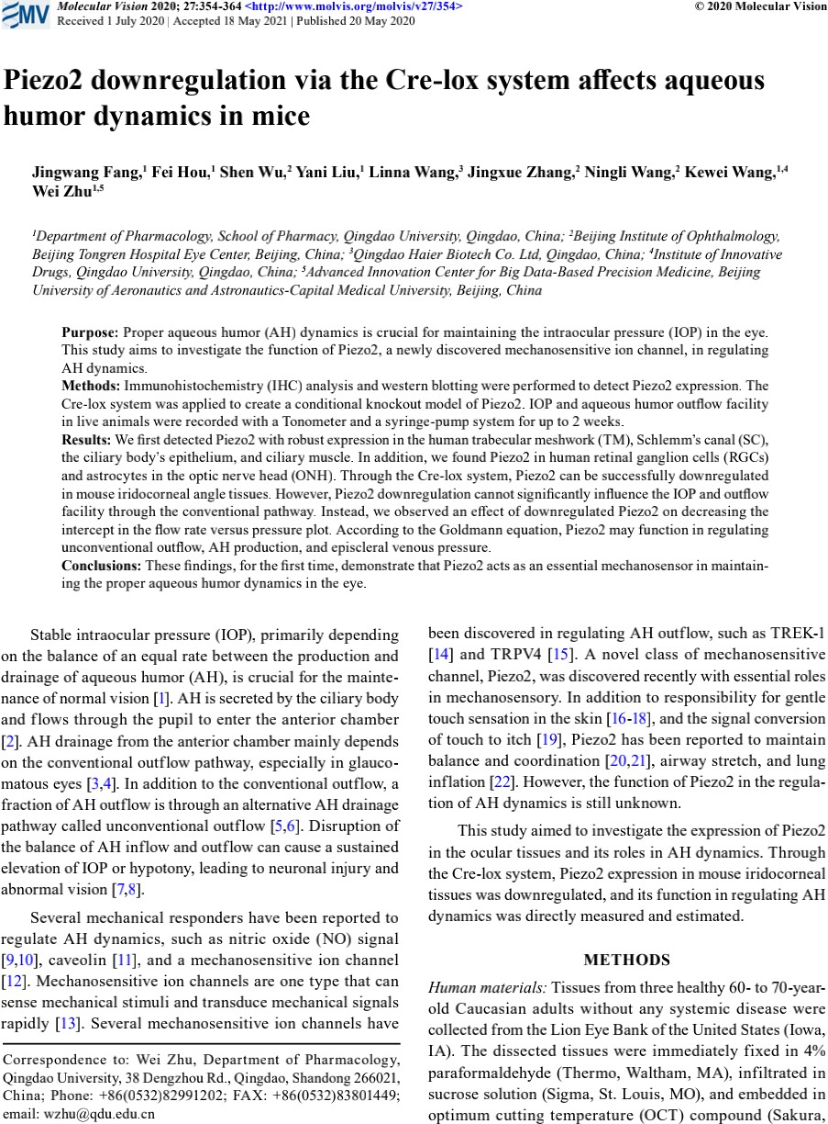
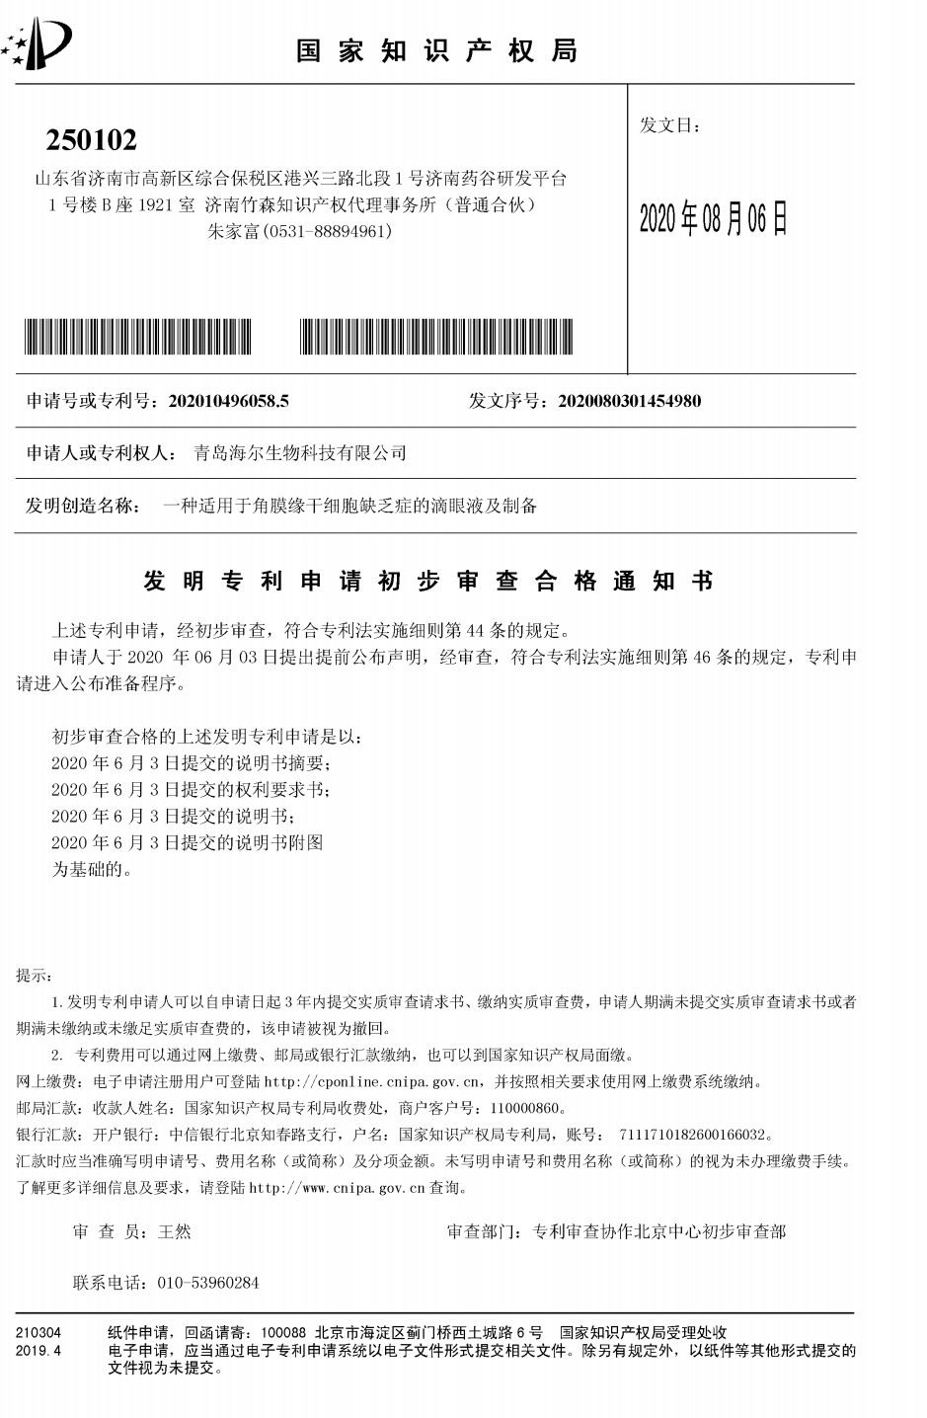
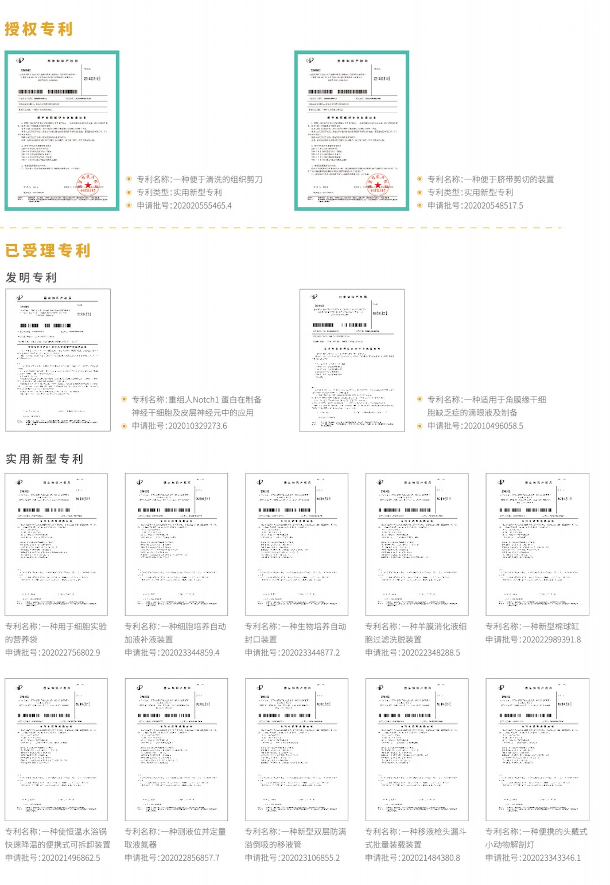
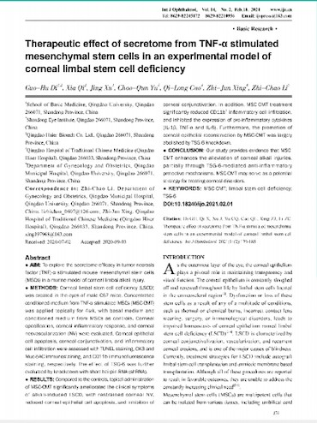
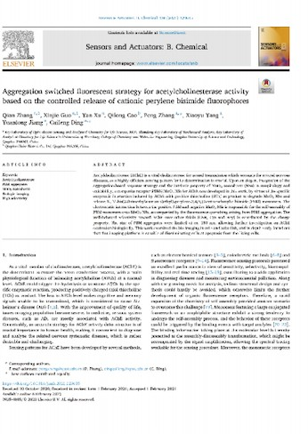
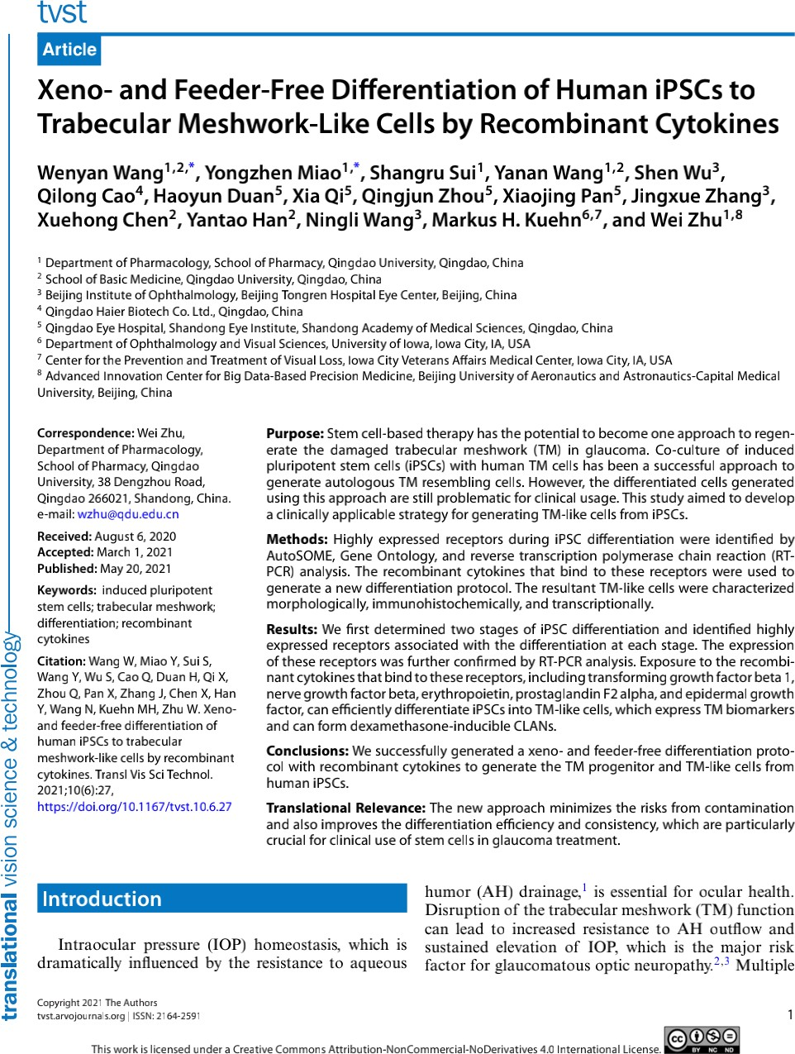
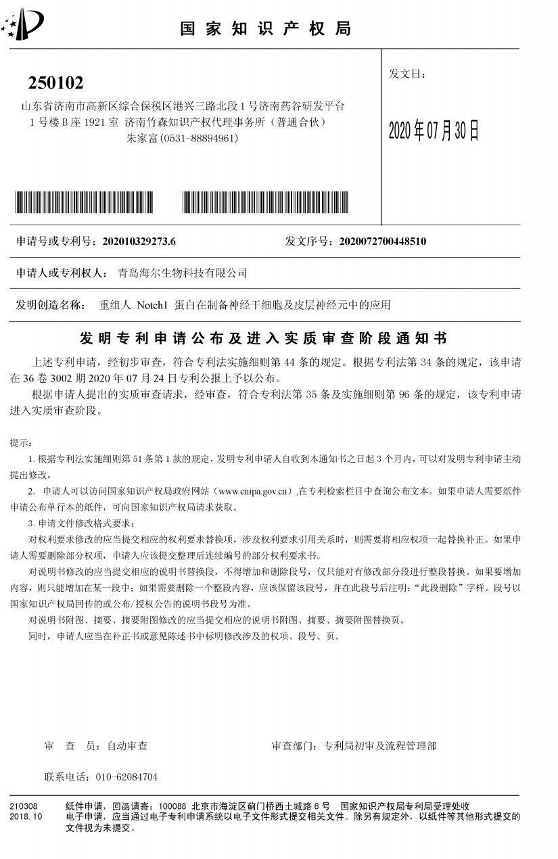
知识产权建设
●
SCI⽂章10篇 截⽌6⽉底，⻅刊6篇，4篇投稿中；
发明专利6篇 申请2篇，第三、四篇投稿中，2篇国际专利； 实⽤新型专利14篇：授权2篇，申请12篇；
●
●
SCI⽂章
发明专利
实⽤新型专利

Slide 21


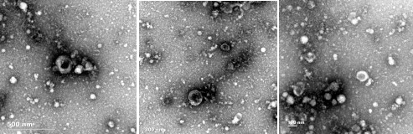
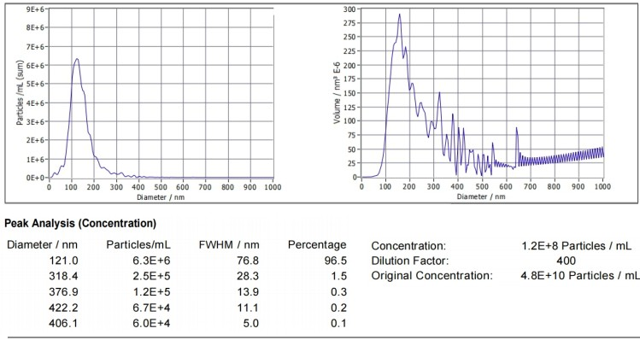





重点项⽬开展-浙江清华⻓三⻆研究院
外泌体质量标准建⽴
检测项⽬ | 可接受标准 | 检测结果
荧光显微镜观察 | 具有脂质膜结构 | 符合
透射电镜观察 | 呈椭圆或碟状的 囊泡结构 | 符合
粒径检测 | 30nm～150nm | 符合
需氧菌检测 | 阴性 | 符合
厌氧菌检测 | 阴性 | 符合
⽀原体检测 | 阴性 | 符合
内毒素检测 | ＜0.5EU/ml | 符合
kDa Mr
Ali x
Hsp7 CD9 0
CD6 CD8
3 1
Alix： 97，80 kDa Hsp70：79 kDa CD9： 25 kDa
CD63： 30-65 kDa
CD81： 26 kDa
100
70
50
40
30
25
14

Slide 22



重点项⽬开展-浙江清华⻓三⻆研究院
外泌体治疗烫伤实验
建⽴⼩⿏烫伤模型，并完成鉴定。
CTL
100µg
150µg
1
2
1
2
1
2
实验结果
外泌体促进⽪肤烫 伤处创⼝结痂； 外泌体促进烫伤部 位组织增⽣填充， ⽆明显凹陷； 外泌体促进烫伤部 位痂⽪脱落，加快 创⼝愈合。
7d
11
d

Slide 23
研发战略规划
重点研发⽅向
⼲细胞
免疫细胞
康美/医美⽅向
肿瘤⽅向
其他
⼲细胞储存
免疫细胞存储
医美类产品
肿瘤早筛技术开发
疫苗
⼲细胞制剂
免疫细胞制剂
保健品类
肿瘤诊断与靶向治疗
抗体药物
⼲细胞新药研发
免疫细胞技术研发
功能性⻝品类
肿瘤新药研发
医疗器械
⼲细胞临床研究备案
细胞免疫治疗
纳⽶新材料

Slide 24
企业愿景
1
STEP
2
STEP
3
STEP
备份
⽣命资源
提升⽣活质量 提⾼⽣存质量
使⼈
健康⻓寿快乐 地⽣活
●
与⽤户⼀起，共享 科学发展红利
●
●
治于未病
成为传统医学有效的 补充和辅助治疗⼿段
●
●
60%的癌症病⼈带瘤⽣存
60%的⽼百姓⽤得起

Slide 25

海尔细胞存储优势

Slide 26

强⼤的品牌背书——海尔

Slide 27





专业建设国家⾼等级实验室
中华⻣髓库
2008年⾄今，我们为中华⻣髓库提供整套解决⽅案，并负责建设，协助存储2410000
份全球华⼈造⾎⼲细胞⾎样；指引全球7000位⽩⾎病患者寻找配型成功
中国⼈类遗传资源库
- 国家卫健委科研所
2017年，我们为存储量千万级中国⼈类遗传资源库提供整套解决⽅案，并 参与建设，为中华⺠族优秀基因传承提供安全保障，有效保护和合理利⽤ 我国⼈类遗传资源，维护公众健康、国家安全和社会公共利益
国家基因库
我们为国家基因库提供整套解决⽅案，并参与建设，协助整合国内外⽣ 物样本信息，样本库数量23个，样本库总量达477114份，⽀撑项⽬达600 余个

Slide 28




细胞⾏业概况
细胞产业链
市场空间
海尔⼤健康⽣态圈
上游--细胞存储：
发展较早的板块，但⽬前⾏业发展良 莠不⻬，亟需标杆企业进⾏⾏业整合；
中游--研发：
备受政府重视，标准及法规在不断制 定和完善中，亟需具有公信⼒的企业 牵头制定细胞制剂质量、检测评定国 家和⾏业标准；
下游--细胞临床治疗：
正逐步开放，细胞产业已经成为国家 战略和各省市未来经济新突破点。
以⼲细胞产业为例，预计2022年全国 市场规模达千亿元以上。
⾼校 科研机构
医院 医疗机构
IVF⽣
命
医疗设备、 样本库、
细胞存储与治疗 ^{解决⽅案}
⽣态协同
物联⽹医 疗
数据来源：前瞻产业研究院发布的《2017-2022 年中国⼲细胞医疗⾏业发展前景预测与投资战 略规划分析报告》
肿瘤治疗
医院平台
学委 协会
医疗器械-
伽玛⼑
政府

Slide 29





我们的能⼒
场景建设
细胞⾏业全产业链场景化解决⽅案
能⼒升级
创技术及产品品质核⼼竞争⼒
场景化解决⽅案（已启动）
技术能⼒
•
•
•
•
•
•
•
与⻘⼤附院联合开展⼲细胞治疗中重度呼吸窘迫综合症的临床研究
与⻘岛市中⼼医院联合开展NK细胞治疗⾮霍奇⾦淋巴瘤的临床研究； 与北医三院联合开展脂肪组织冻存再移植的临床前研究；
与浙江⼤学第⼆附院联合开展外泌体治疗结直肠癌术后伤⼝恢复的临床前研究； 与哈尔滨⼤学第⼀附属医院联合开展⼲细胞治疗⻣科相关适应症的临床备案研究； 与⻘岛市⽴医院开展⼲细胞治疗糖尿病合并冠⼼病动脉粥样硬化作⽤机制研究；
与⻘岛市⽴医院联合⾃体脂肪源⾎管基质部分（SVF）临床治疗膝⻣关节炎。
克隆 技术
外泌 体
类器官肿瘤
⽤药筛查及 药物研发
IPS
TIL
癌症 治疗
品质领先
全链条闭环产业
•
“安全、活性、纯度、疗效”第⼀联想度
现状：“B+A”GMP实验室、省级新型研发机构、 ISO9001认证、科技型中⼩企业 迭代：中检院认证（2021.12）、 重点实验室资质、⼤数据平台
•
•
平台搭建
清华⻓三⻆研究院、中科院海洋所、⼭东省科学院⽣物所、⼭东省⽴医院、⻘ 岛⼤学附属医院、⻘岛⼤学、⻘岛科技⼤学、⻘岛农业⼤学、滨州医学院； 以院⼠、泰⼭学者及临床专家组成的科学家集团；
SCI⽂章、专利持续产出
采 集
存 储
制 备
临 床
•
•

Slide 30






国际领先的标准细胞库
●
●
国际先进的单向流设计；
产区采⽤全球最⾼净化级别设计。全⾯保障产 品的安全性，并通过第三⽅检测机构的检测。

Slide 31

⼀流的质检标准
第⼀道：来⾃于个⼈的第三⽅医疗机构检测报告
第⼆道：制备前的五项病毒检测：⼄肝 丙肝 艾滋 梅毒 巨细胞病毒
第三道：样本分离之前的微⽣物检测
第四道：⼊库冻存前的微⽣物、⽀原体、流式检测
第五道：复苏后使⽤前的质检微⽣物、⽀原体、内毒素检测

Slide 32


样本存储远程实时监控
全⽅位、24⼩时监测⽣产区、存储区内各项指标
出现异常 → 系统⾃动报警（实时通知技术⼈员）
最短时间解决问题，最⼤限度降低细胞产品受到 异常环境的影响，确保细胞产品质量。

Slide 33

链接⽣命 呵护⼈⽣
Link
For Life
Care

